Slide 1




面向对象分析与设计-界面原型设计
汇报小组：图灵基（2-7） 汇报时间：2025年9月

Slide 2








目录
/CONTENTS
自 | 强 | 不 | 息 | 止 | 于 | 至 | 善
01
02
平台管理员
服务商
platform administrator
Service provider

Slide 3

第一部分
平台管理员部分
platform administrator

Slide 4
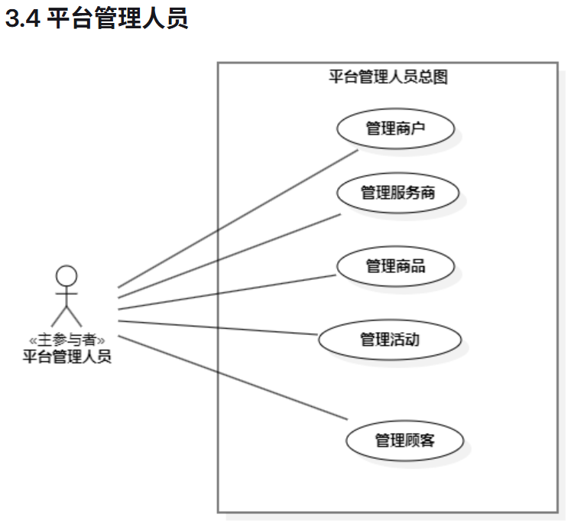
平台管理员总用例图
点击此处修改项目名称或添加注释、文献、数据来源等备注信息

Slide 5
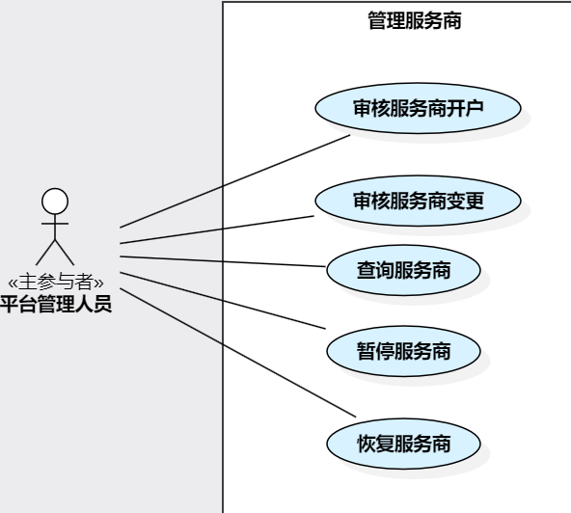
平台管理员——管理服务商用例图
点击此处修改项目名称或添加注释、文献、数据来源等备注信息

Slide 6
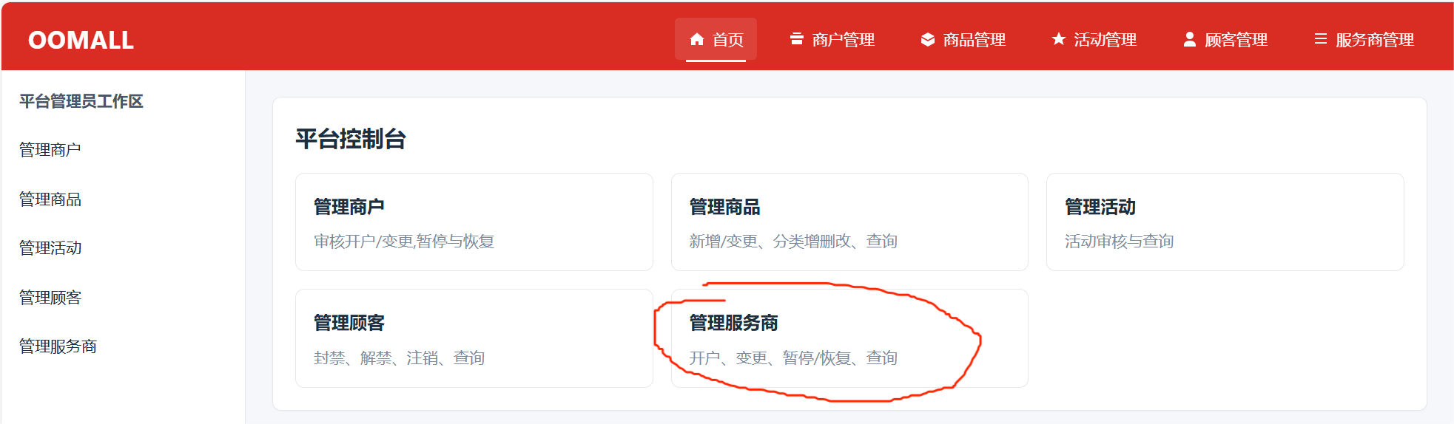
平台管理员——管理服务商主界面
点击此处修改项目名称或添加注释、文献、数据来源等备注信息

Slide 7
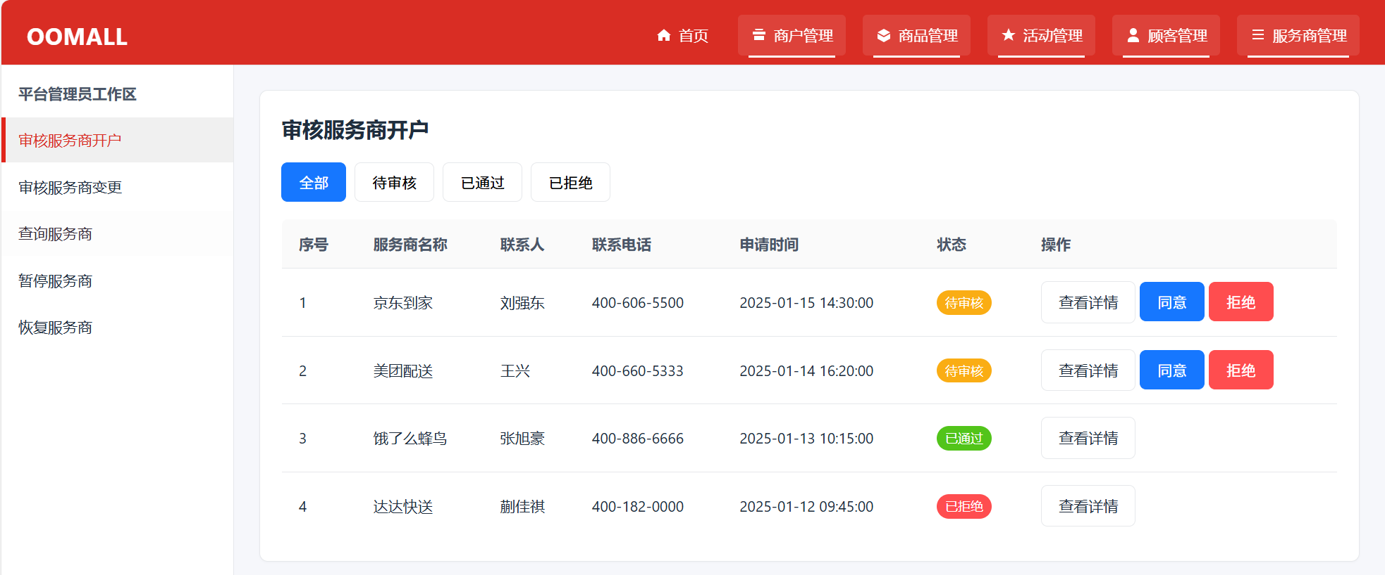
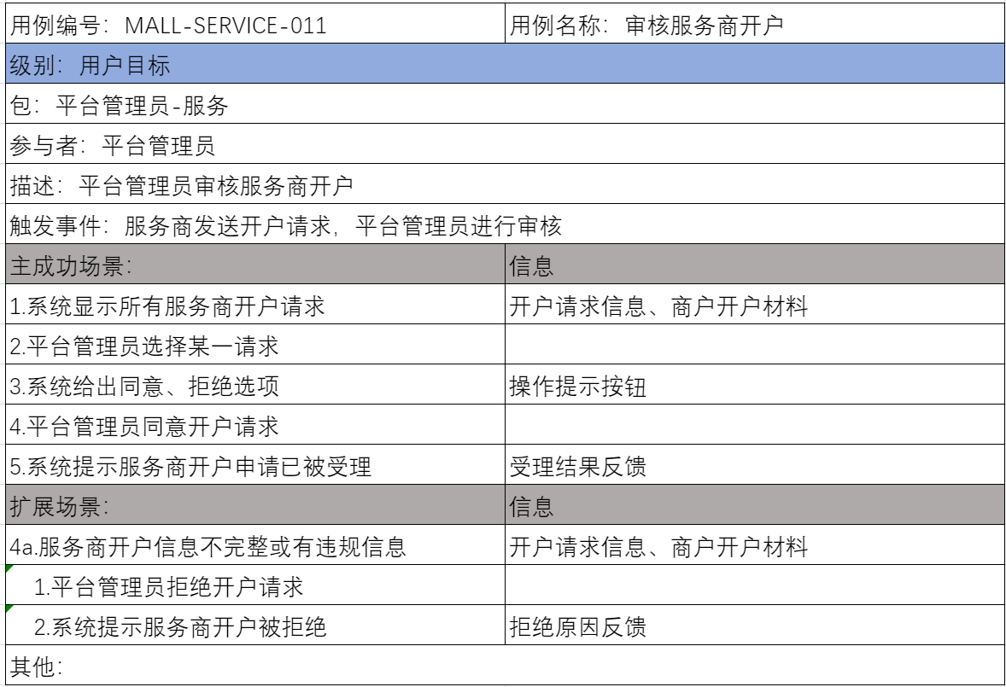
平台管理员—管理服务商—审核服务商开户
点击此处修改项目名称或添加注释、文献、数据来源等备注信息

Slide 8
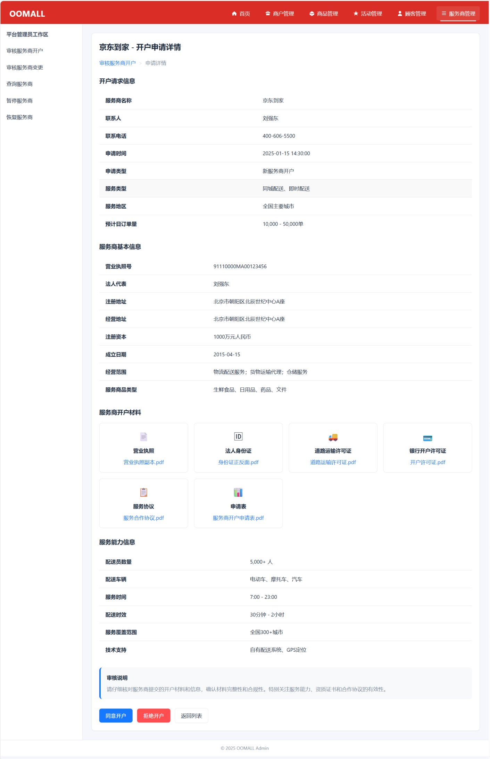
点击此处修改项目名称或添加注释、文献、数据来源等备注信息

Slide 9
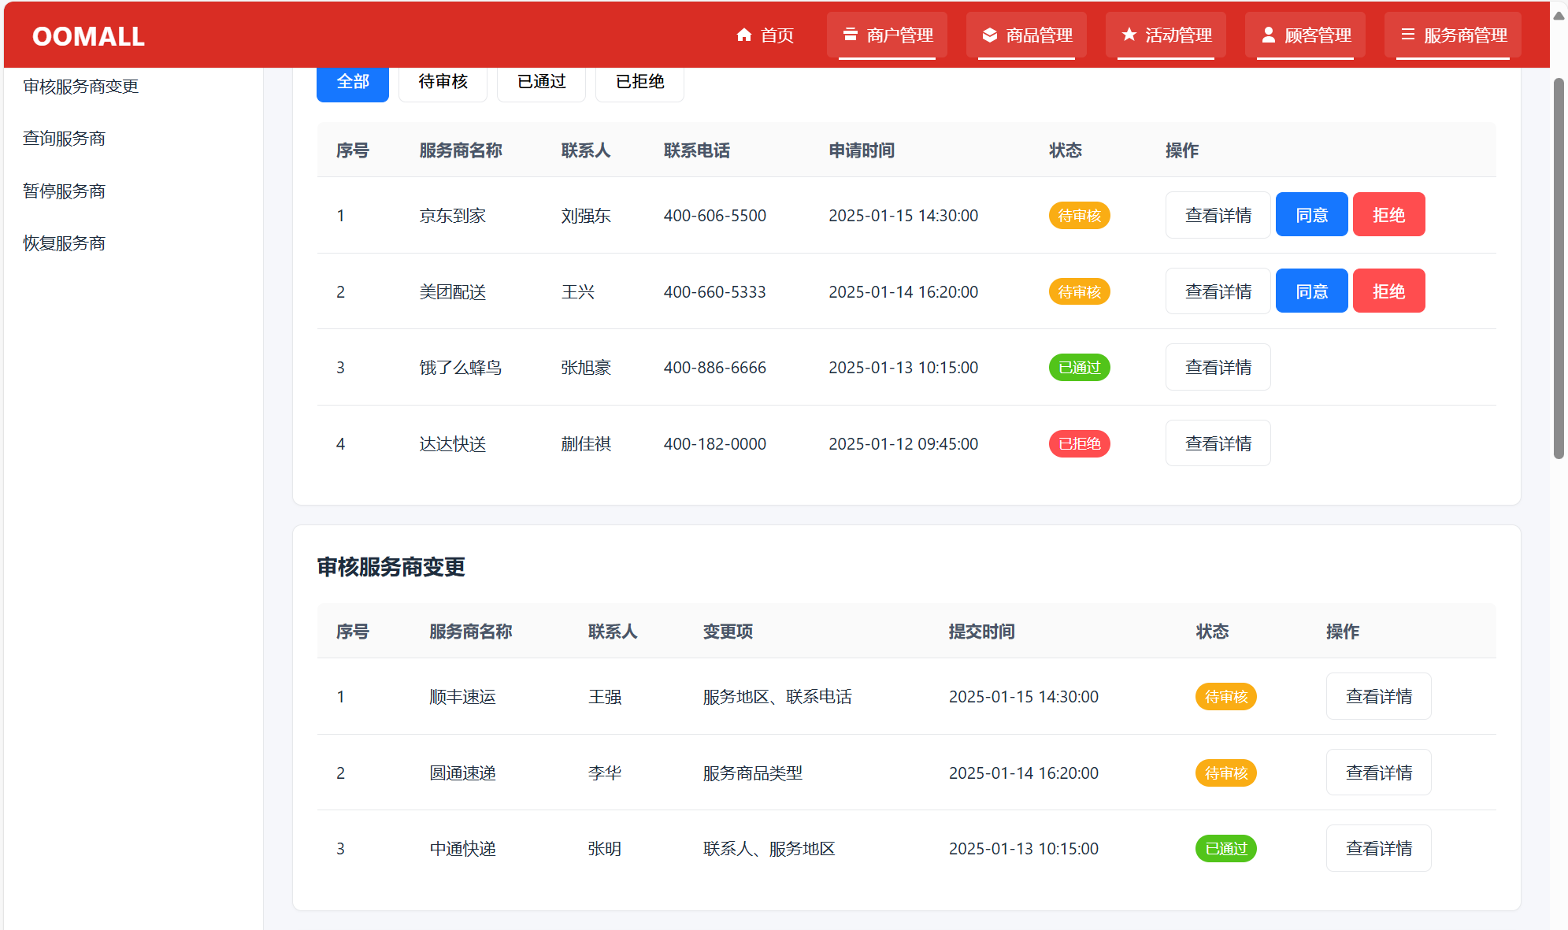
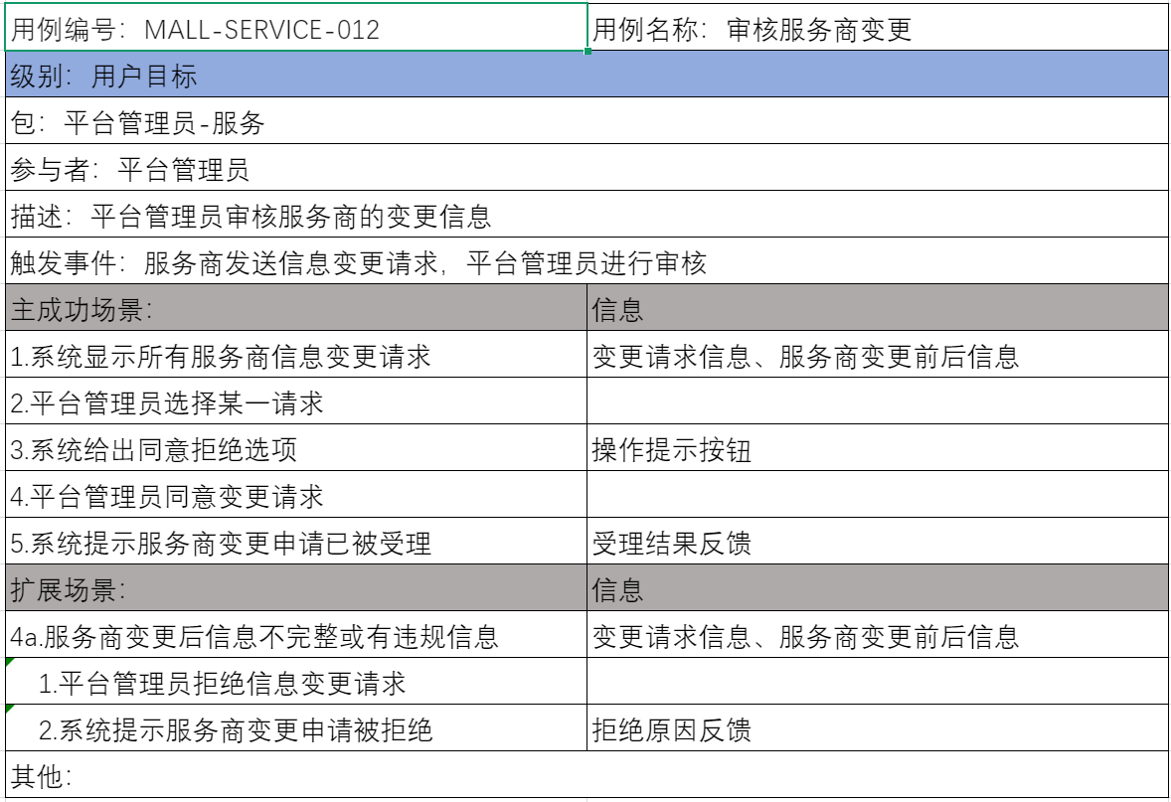
平台管理员—管理服务商—审核服务商变更
点击此处修改项目名称或添加注释、文献、数据来源等备注信息

Slide 10
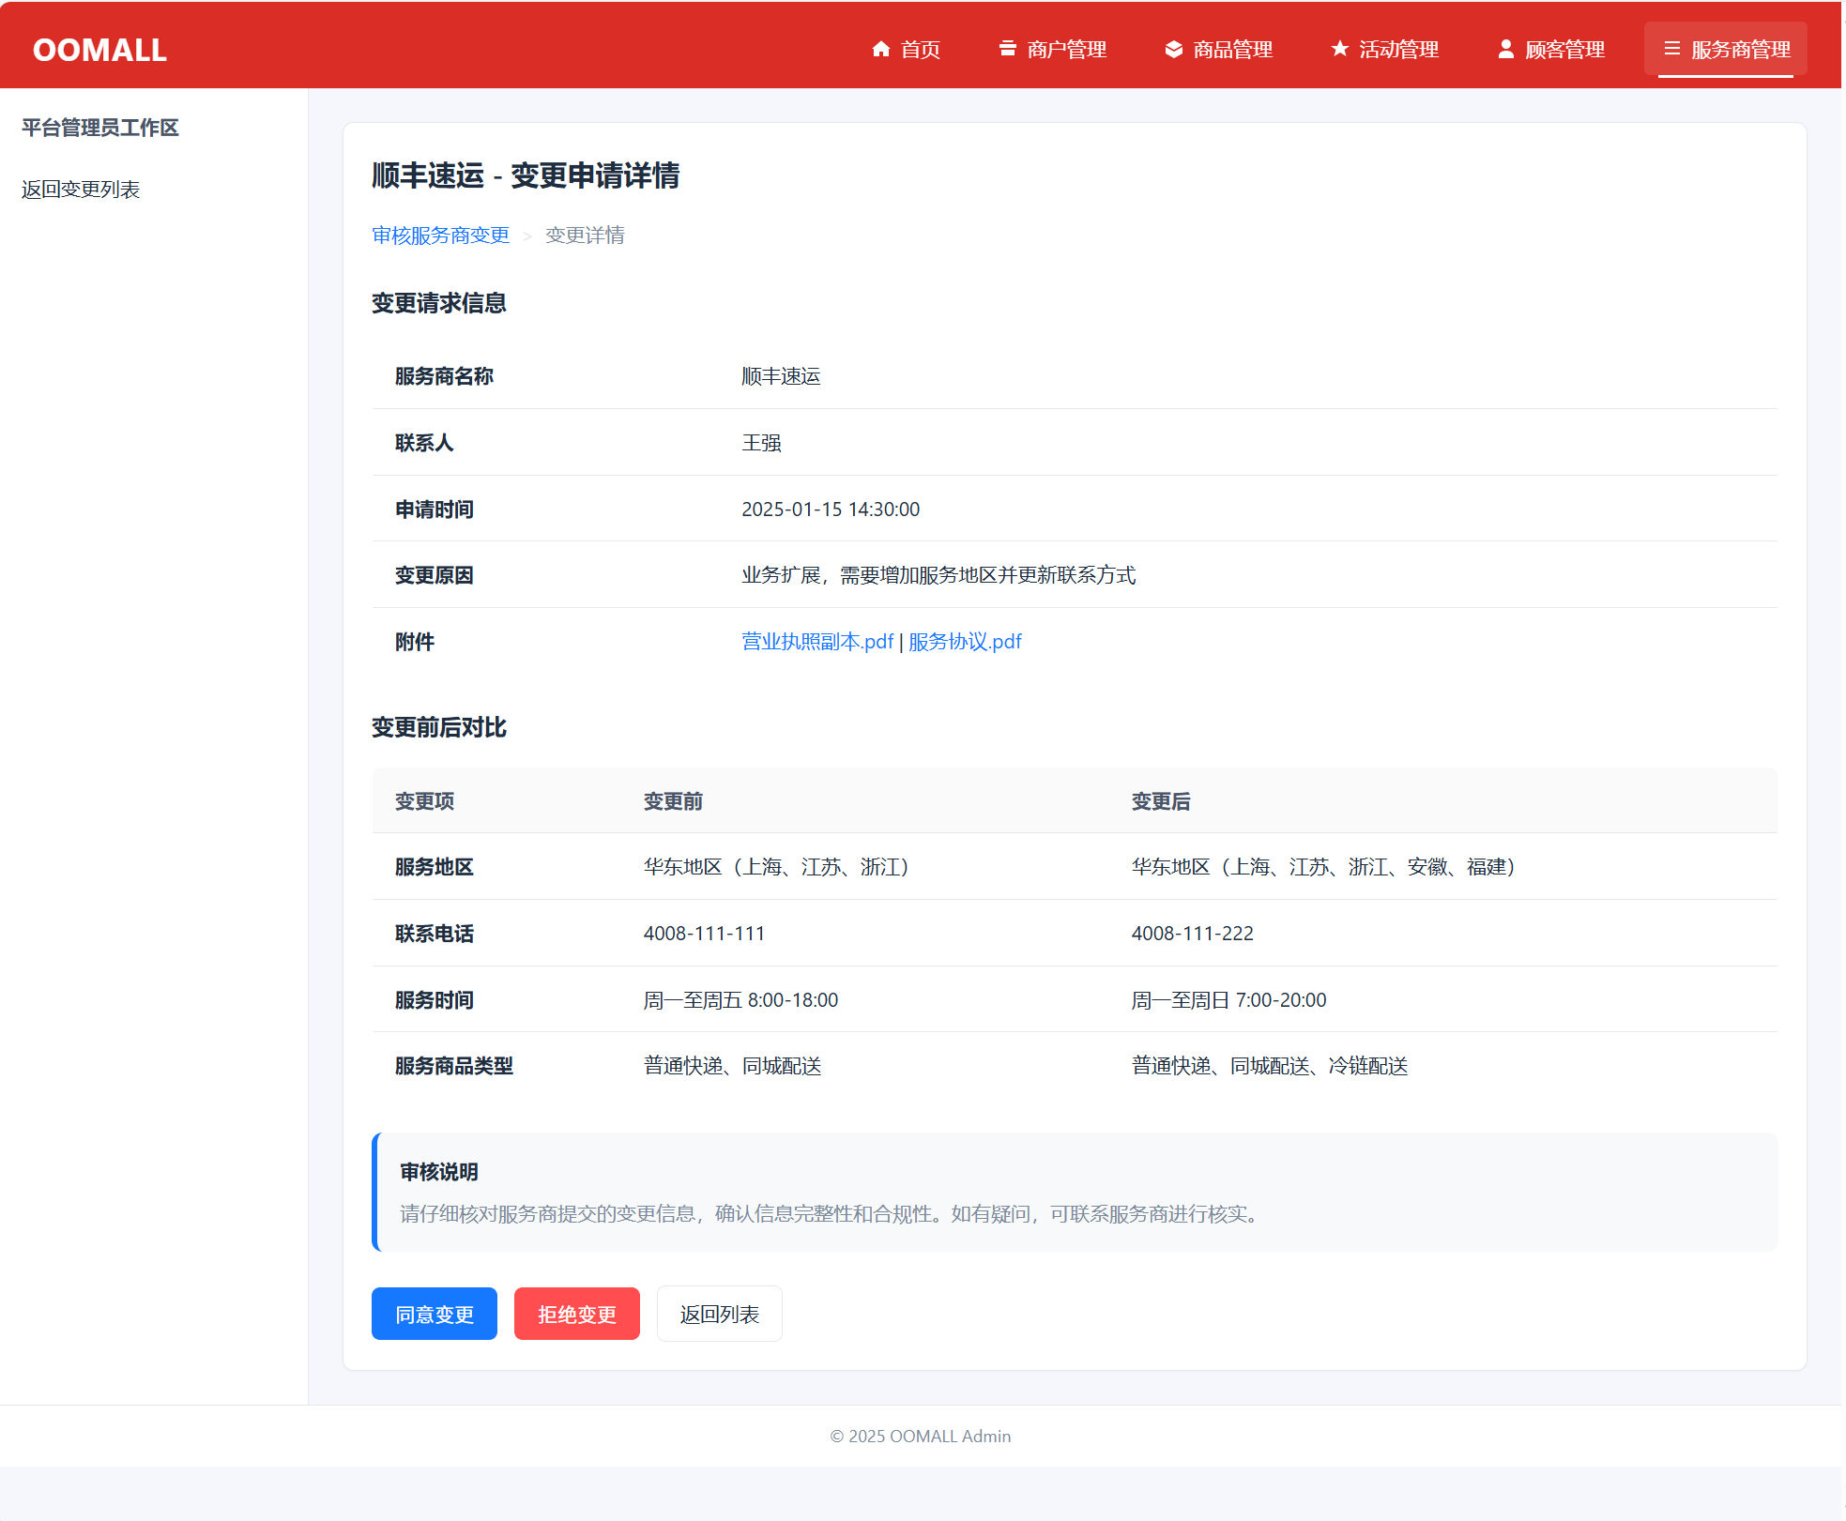
平台管理员—管理服务商—审核服务商变更
点击此处修改项目名称或添加注释、文献、数据来源等备注信息

Slide 11
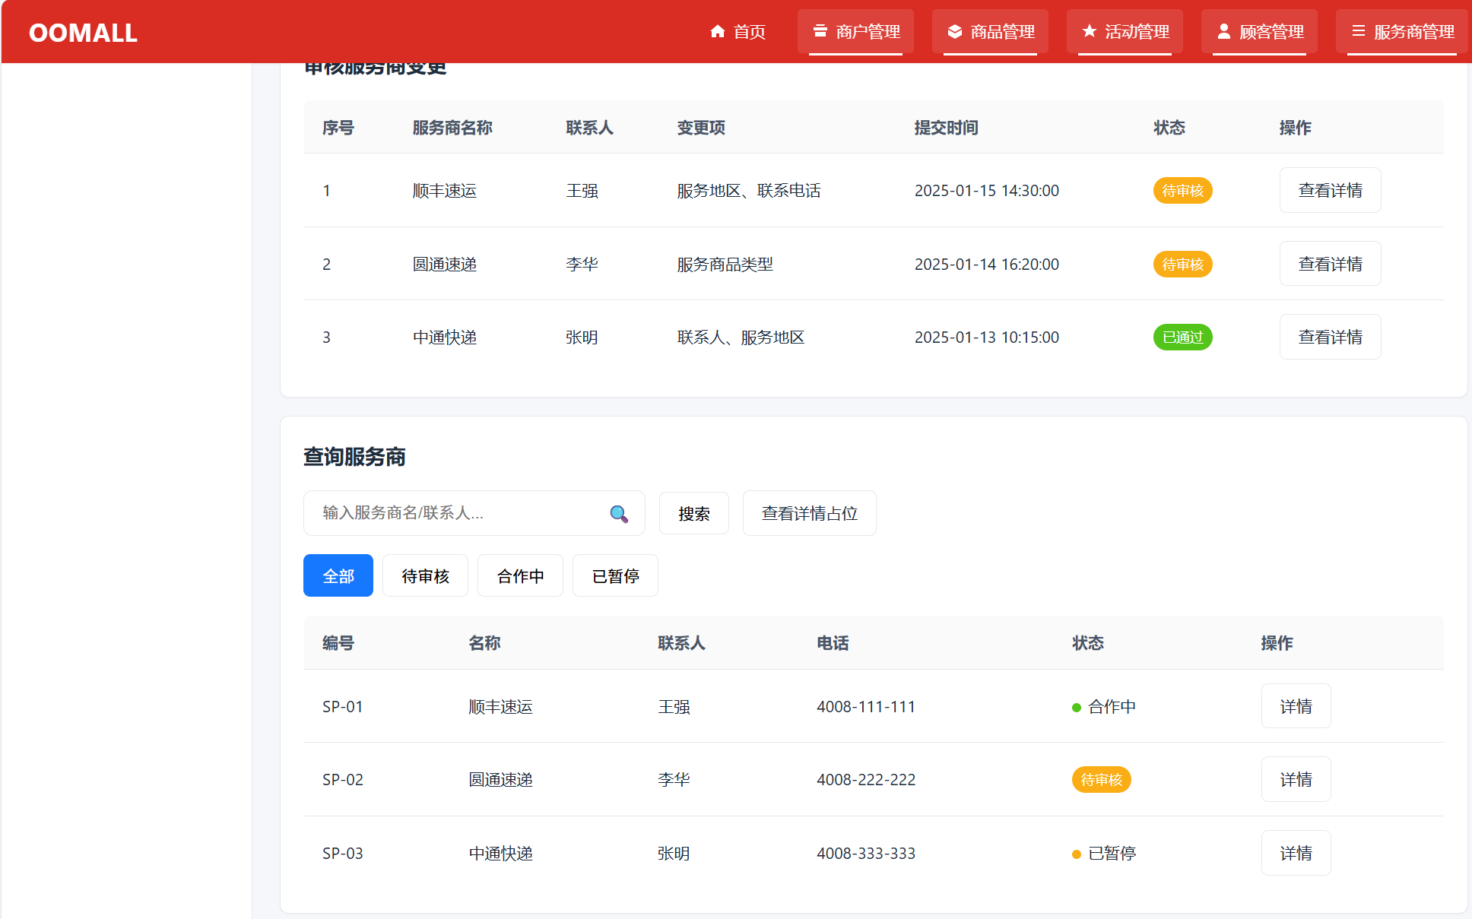
平台管理员—管理服务商—查询服务商
点击此处修改项目名称或添加注释、文献、数据来源等备注信息

Slide 12
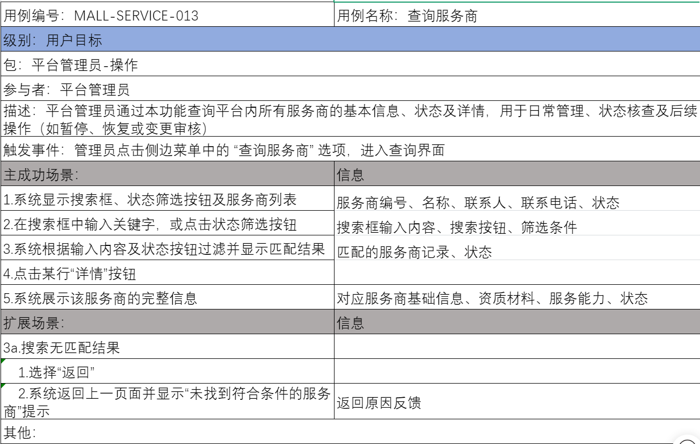
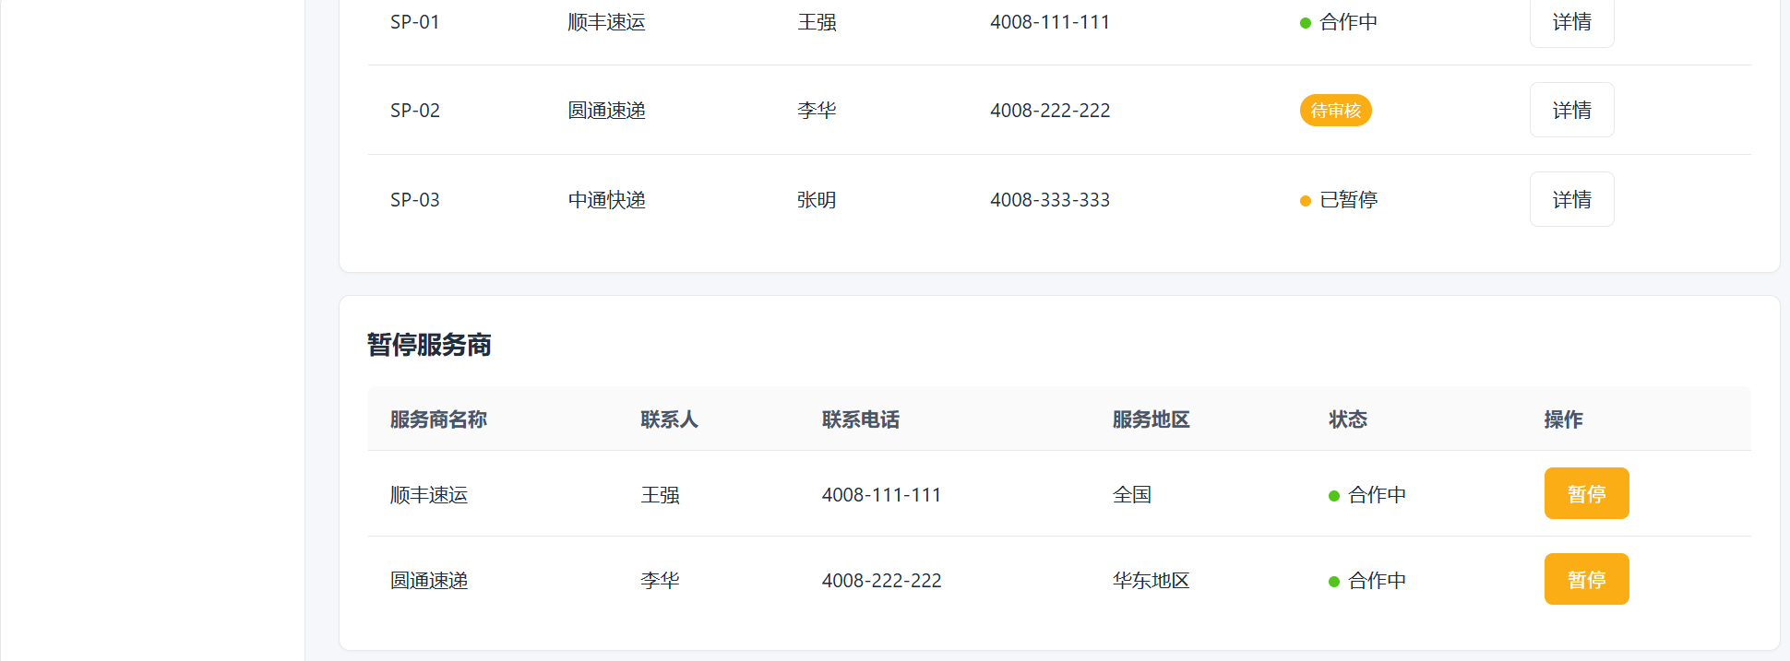
平台管理员—管理服务商—暂停服务商
点击此处修改项目名称或添加注释、文献、数据来源等备注信息

Slide 13
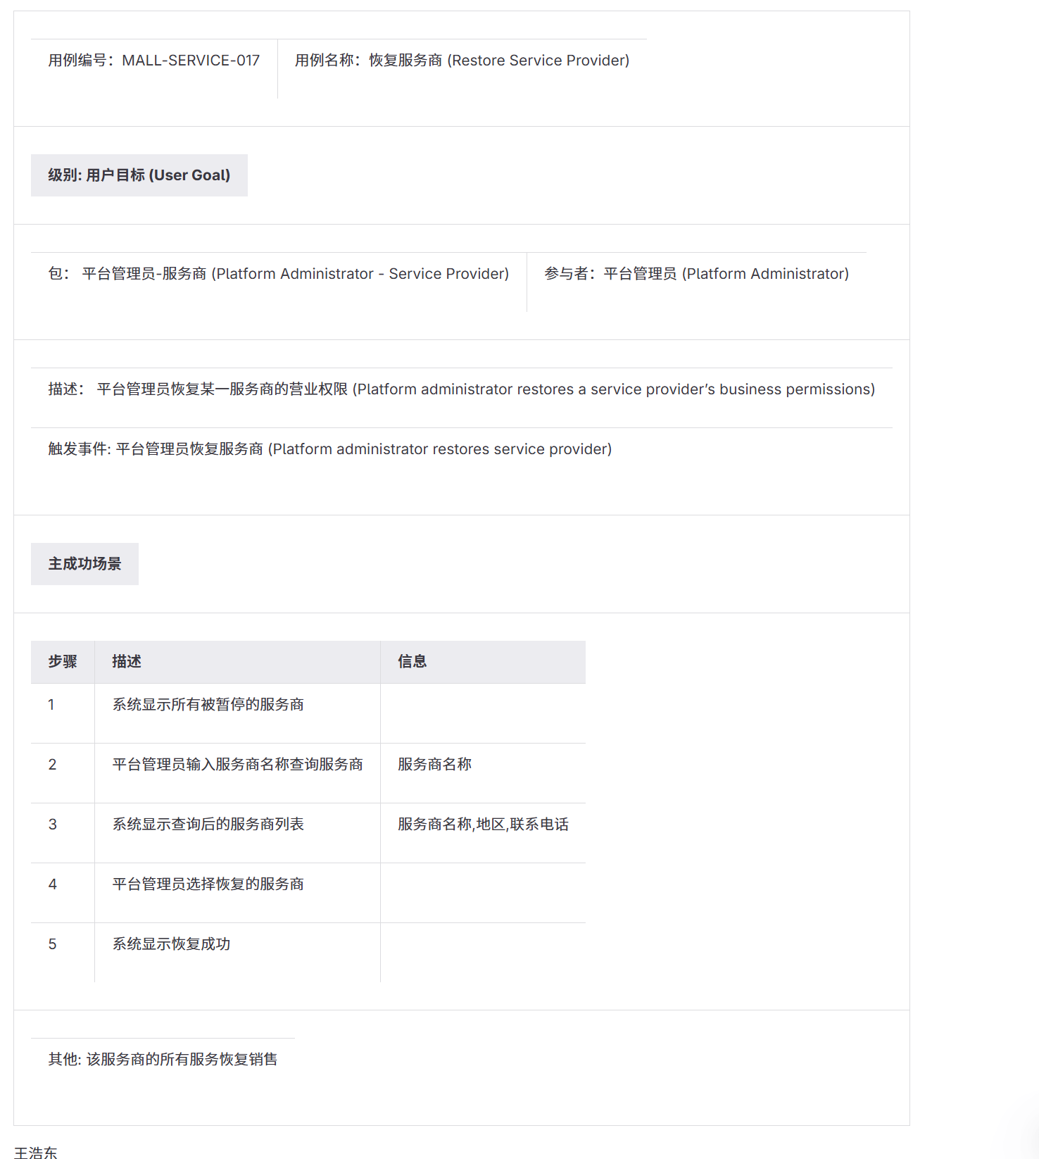
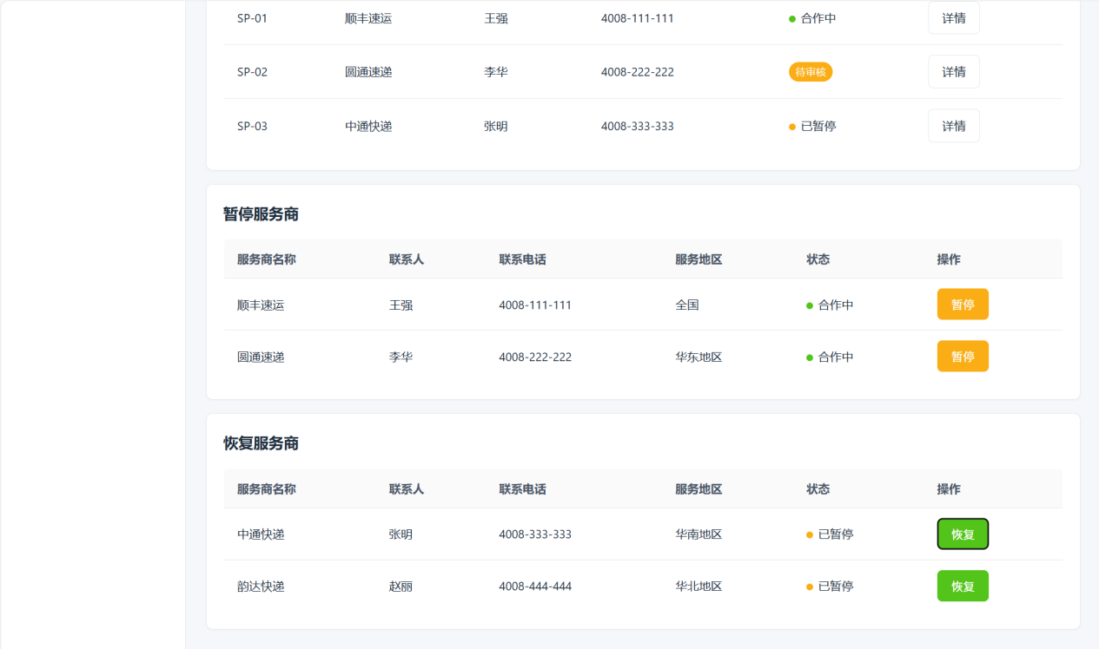
平台管理员—管理服务商—恢复服务商
点击此处修改项目名称或添加注释、文献、数据来源等备注信息

Slide 14
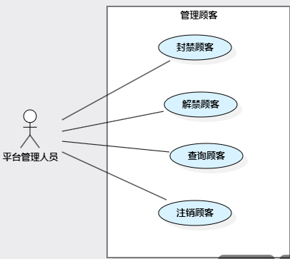
平台管理员——管理顾客
点击此处修改项目名称或添加注释、文献、数据来源等备注信息

Slide 15
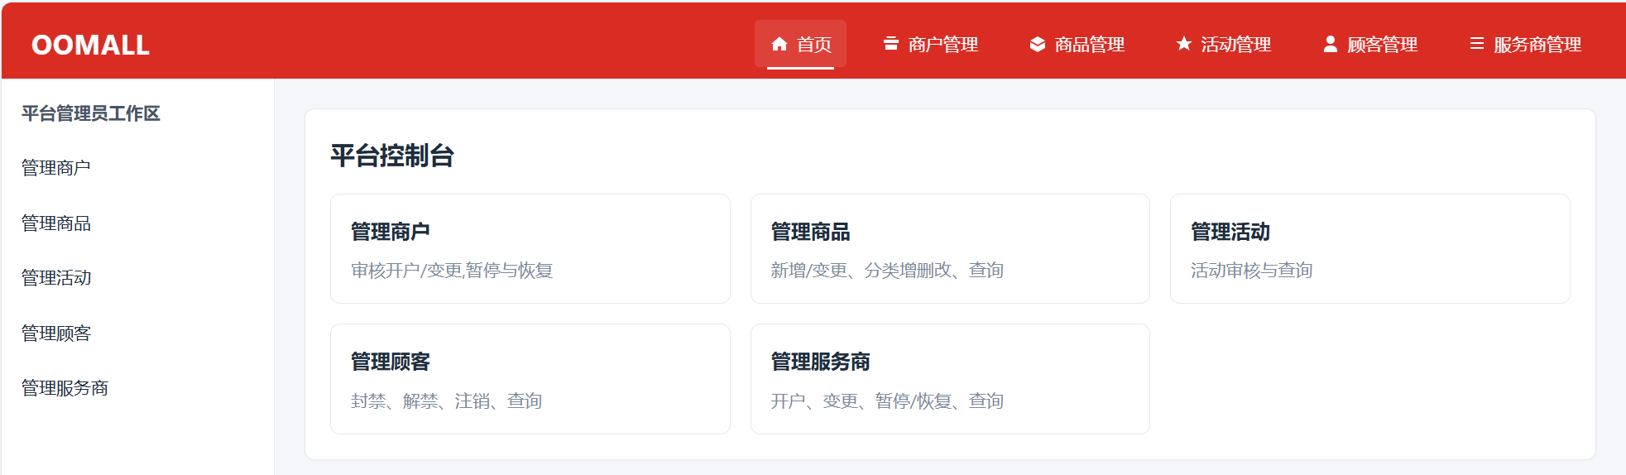
平台管理员——管理顾客
点击此处修改项目名称或添加注释、文献、数据来源等备注信息

Slide 16
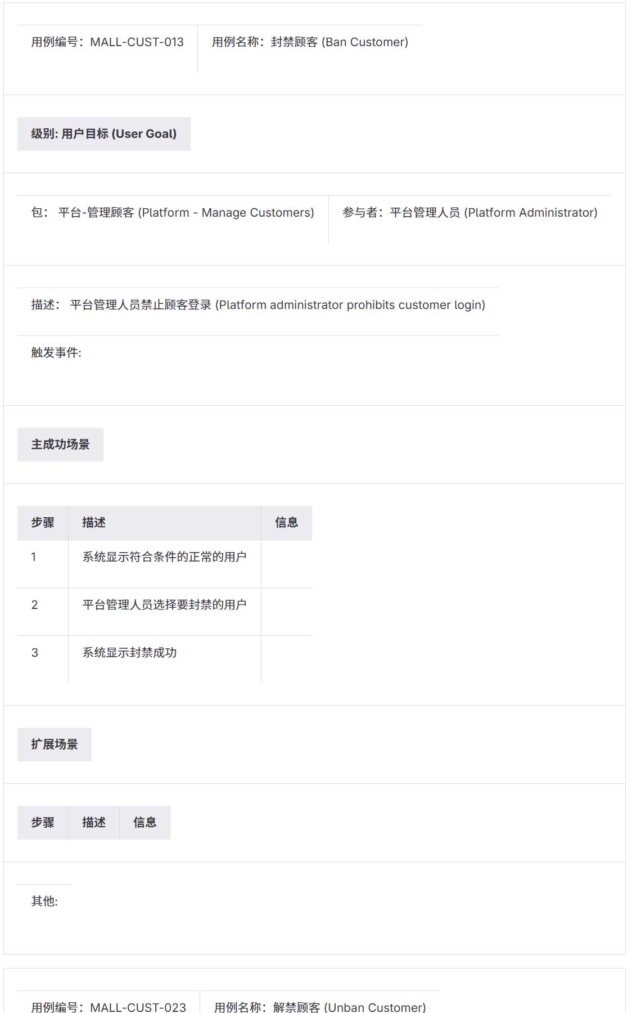
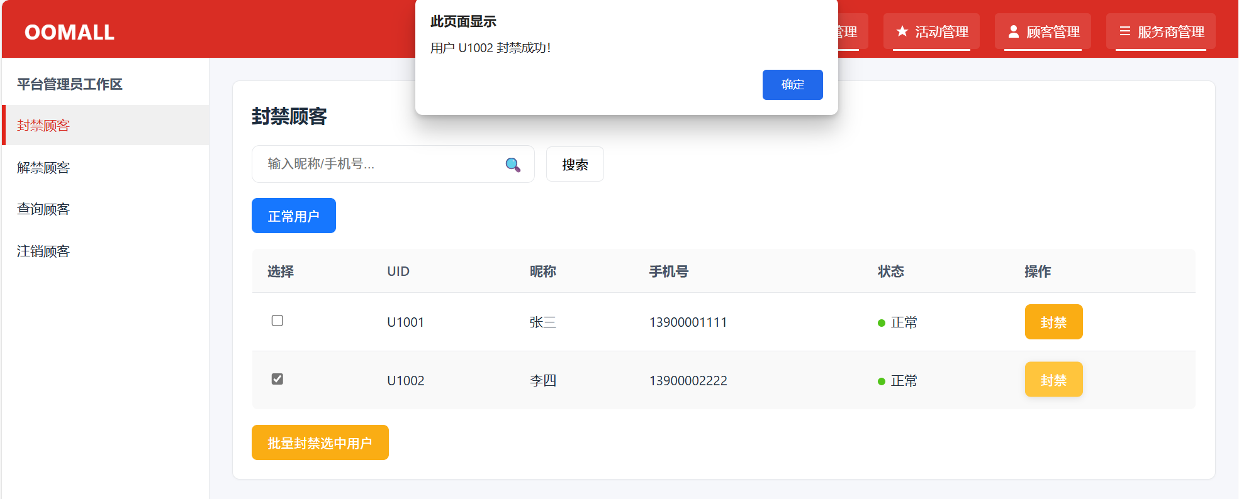
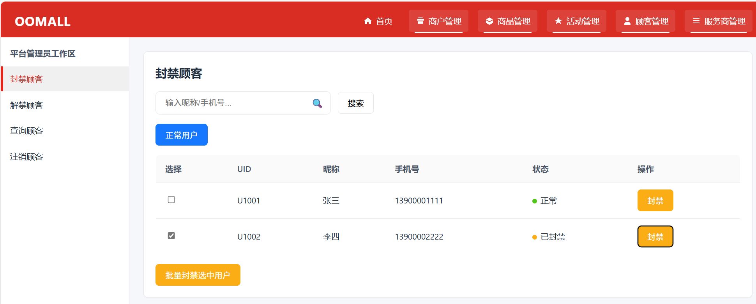
平台管理员—管理顾客—封禁顾客
点击此处修改项目名称或添加注释、文献、数据来源等备注信息

Slide 17
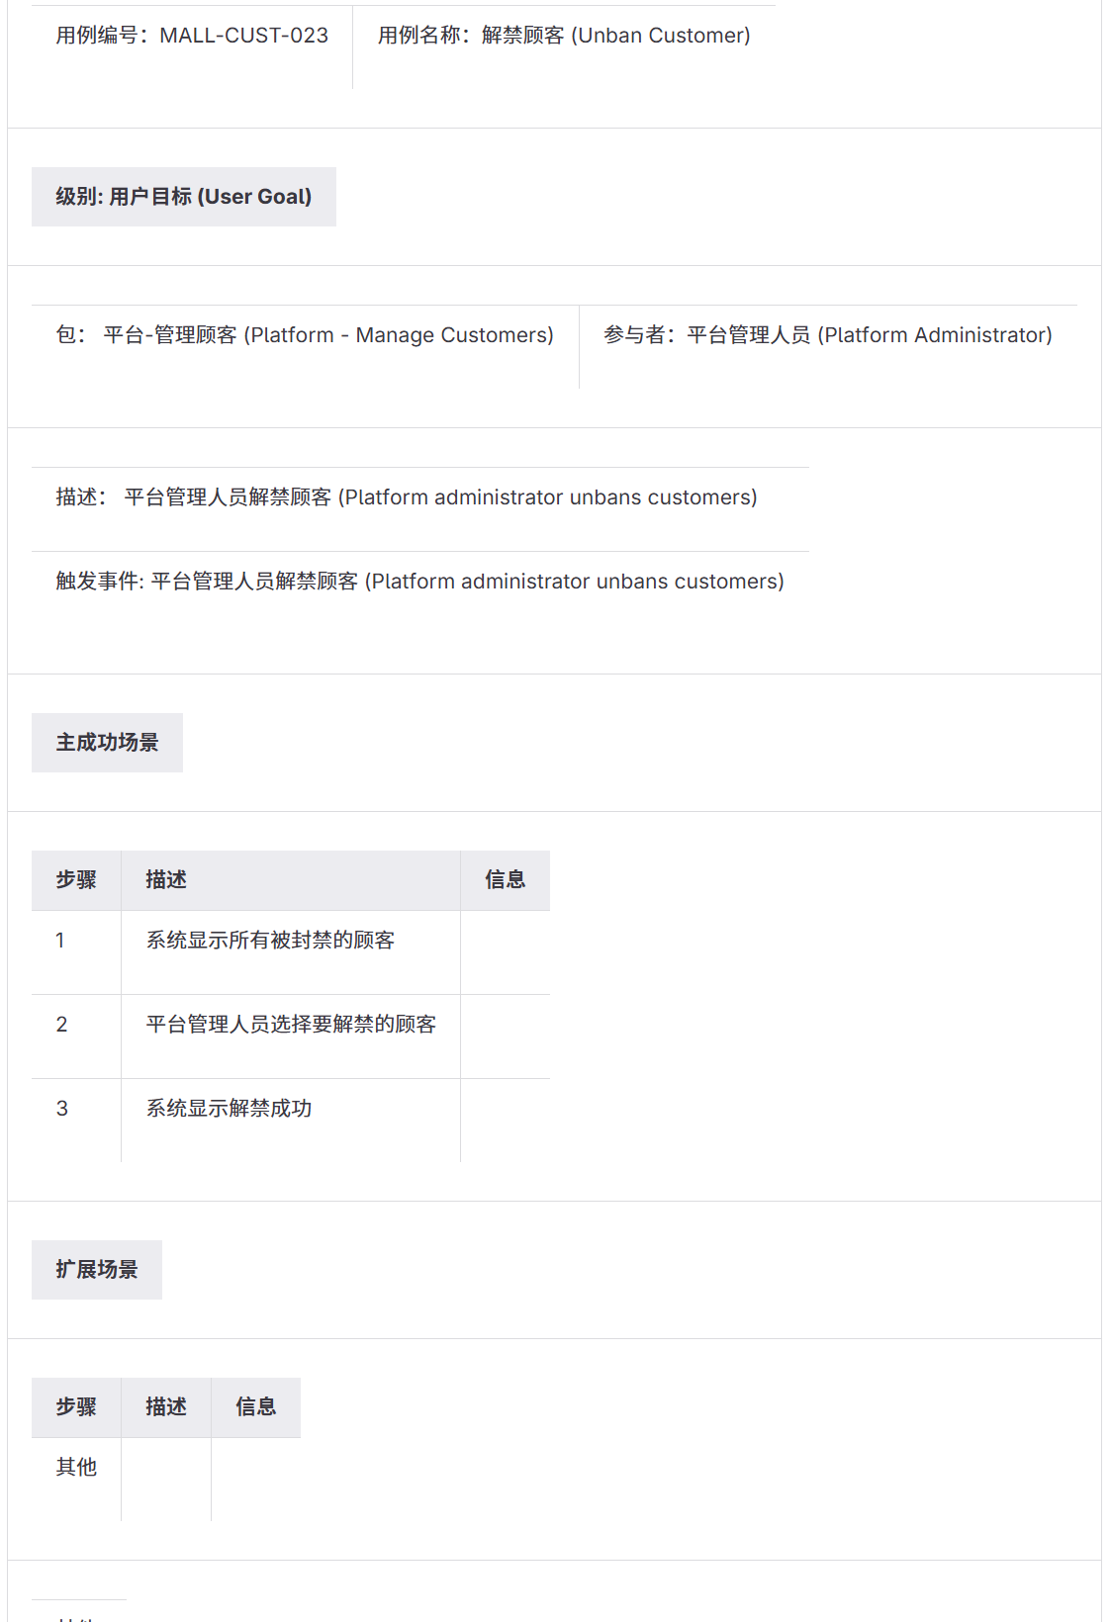
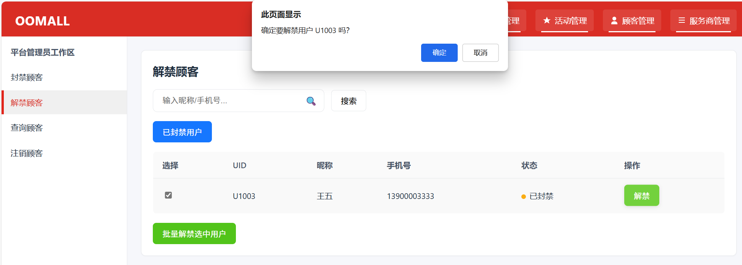
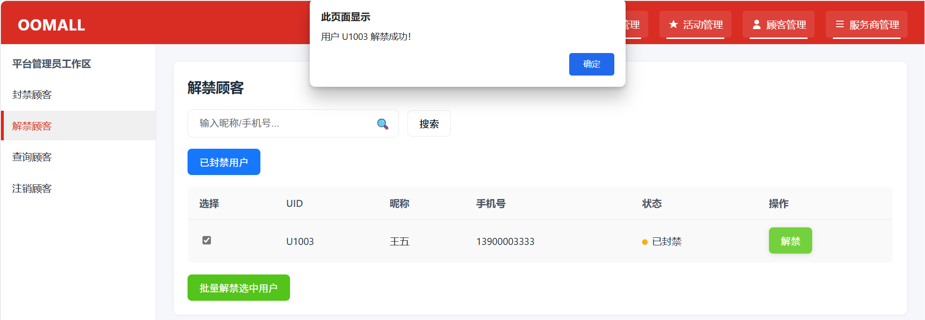
平台管理员—管理顾客—解禁顾客
点击此处修改项目名称或添加注释、文献、数据来源等备注信息

Slide 18
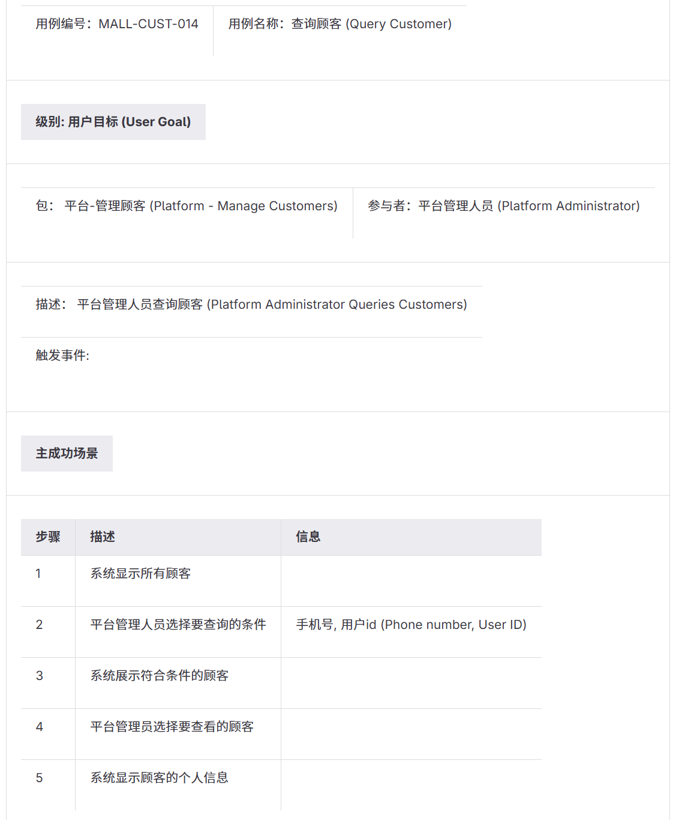
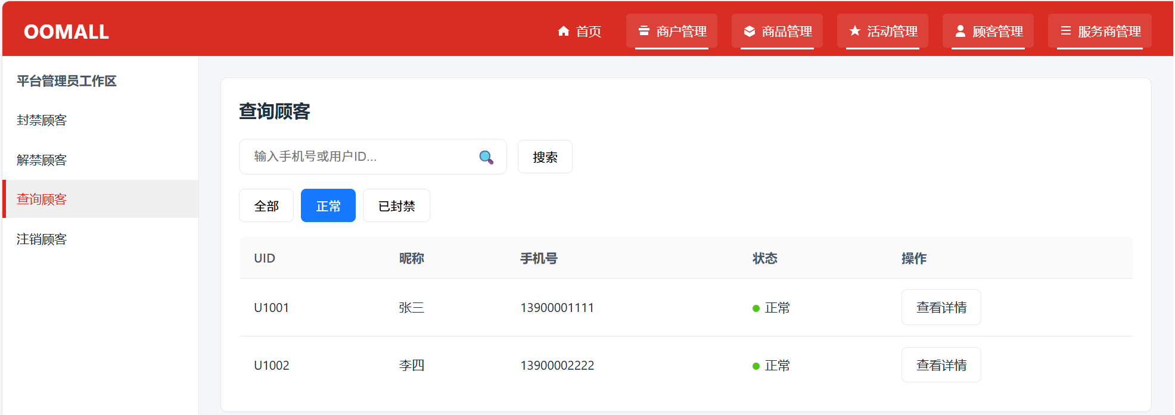
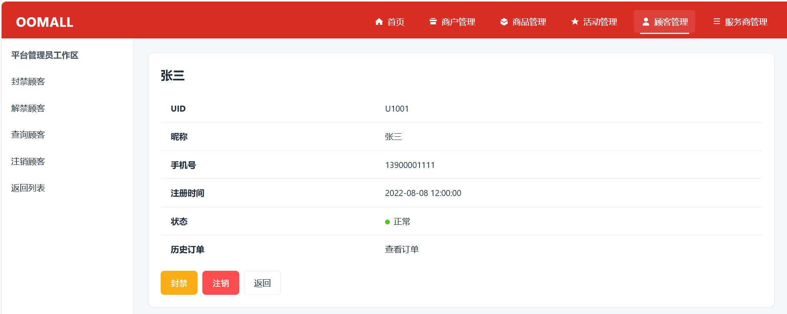
平台管理员—管理顾客—查询顾客
点击此处修改项目名称或添加注释、文献、数据来源等备注信息

Slide 19
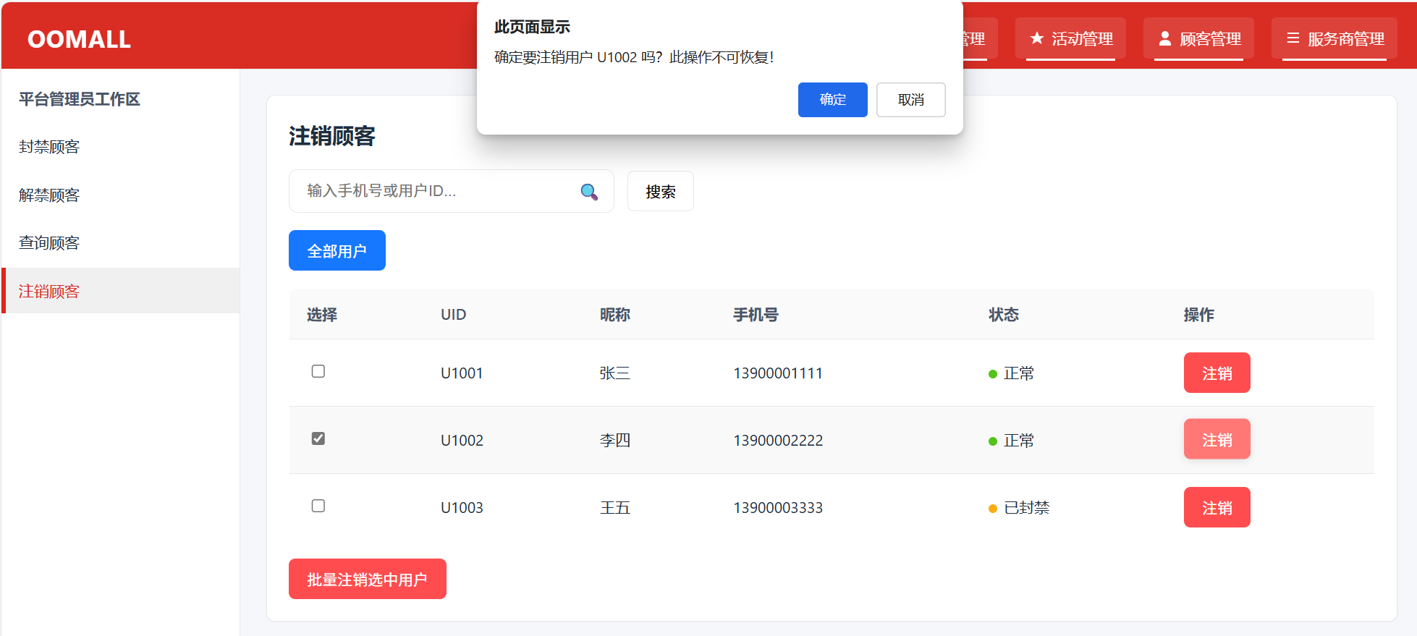
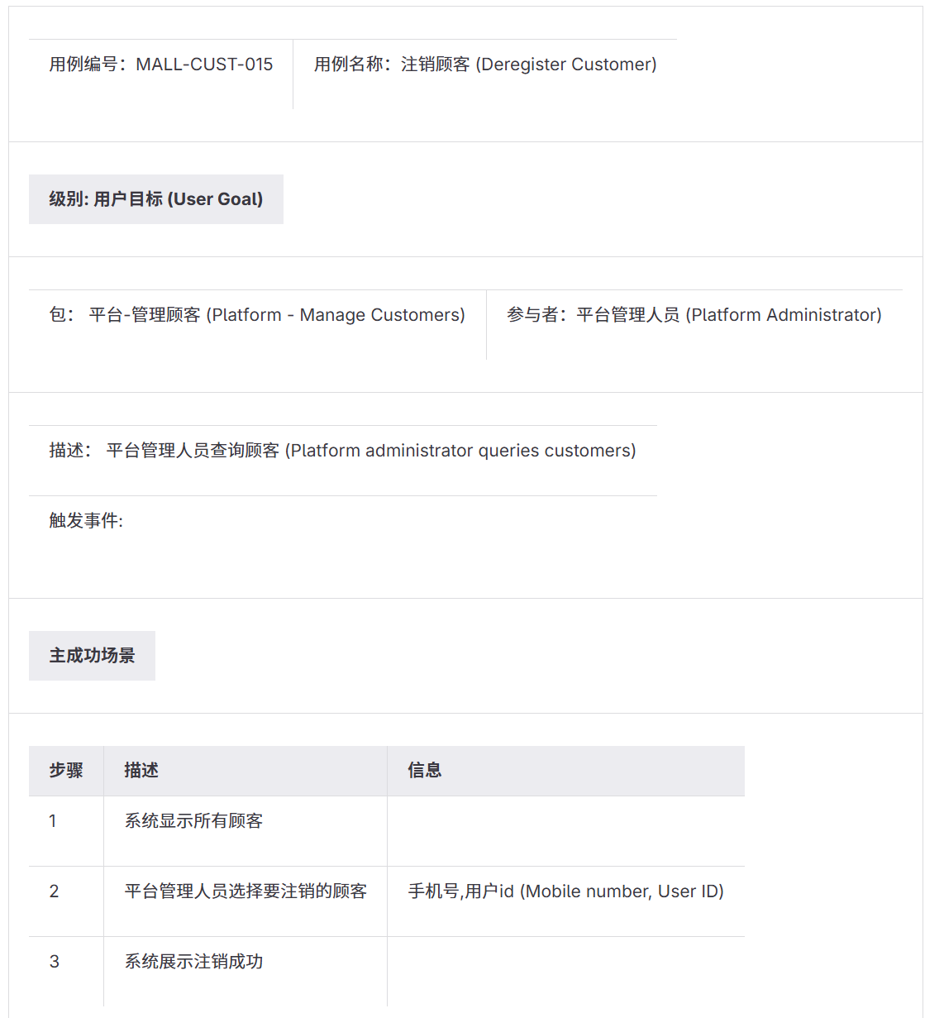
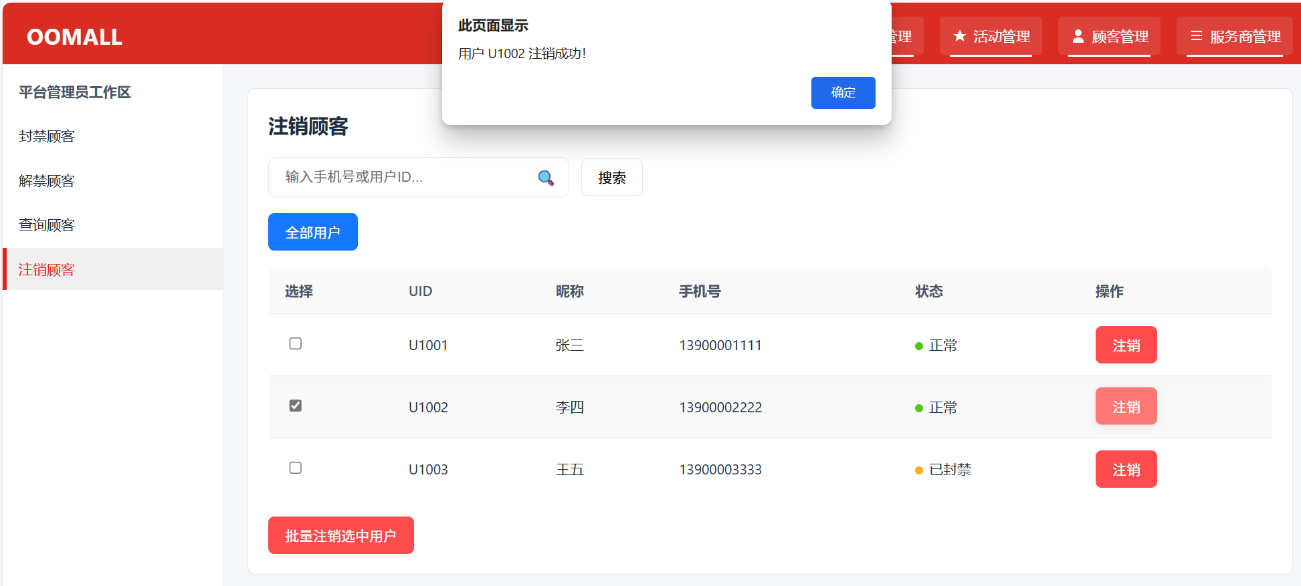
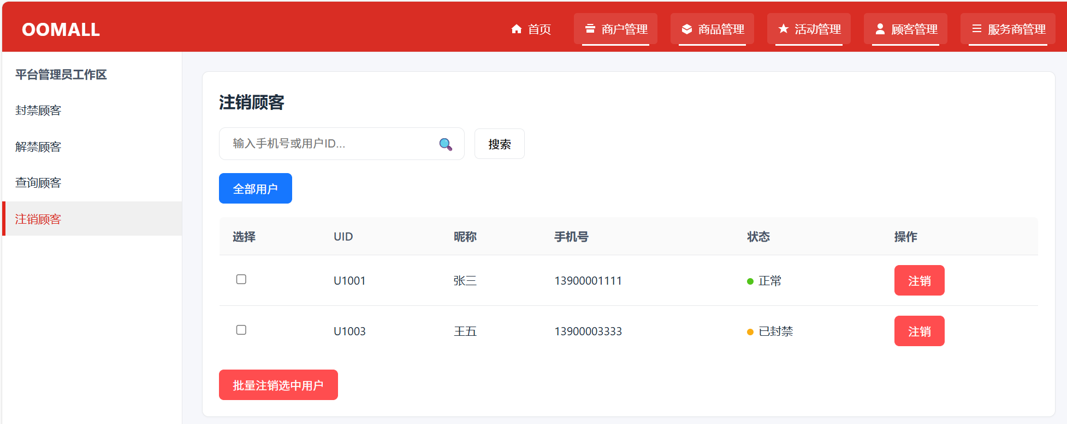
平台管理员—管理顾客—注销顾客
点击此处修改项目名称或添加注释、文献、数据来源等备注信息

Slide 20
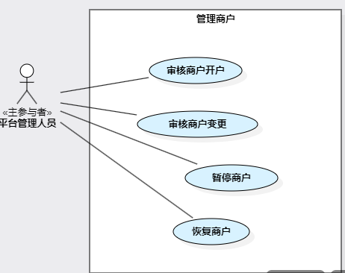
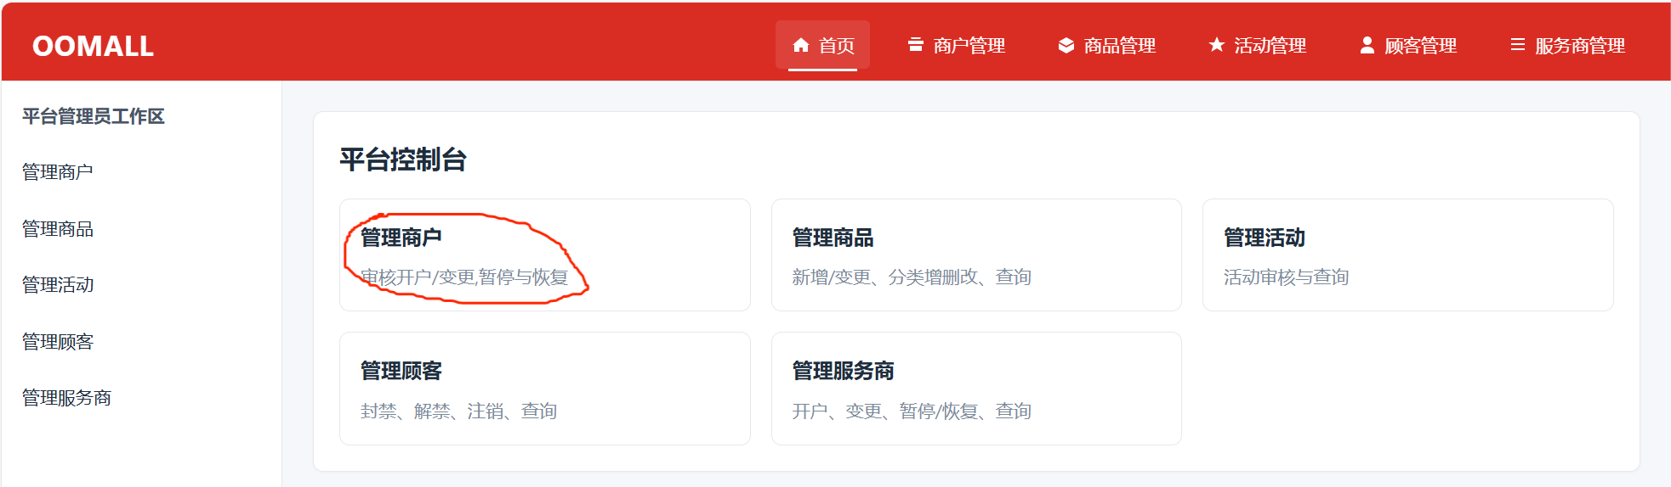
平台管理员——管理商户
点击此处修改项目名称或添加注释、文献、数据来源等备注信息

Slide 21
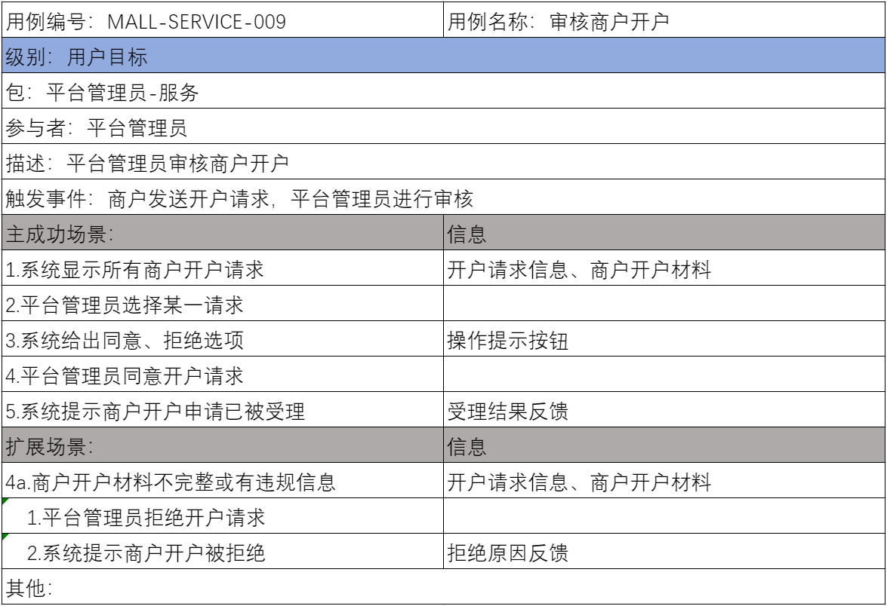
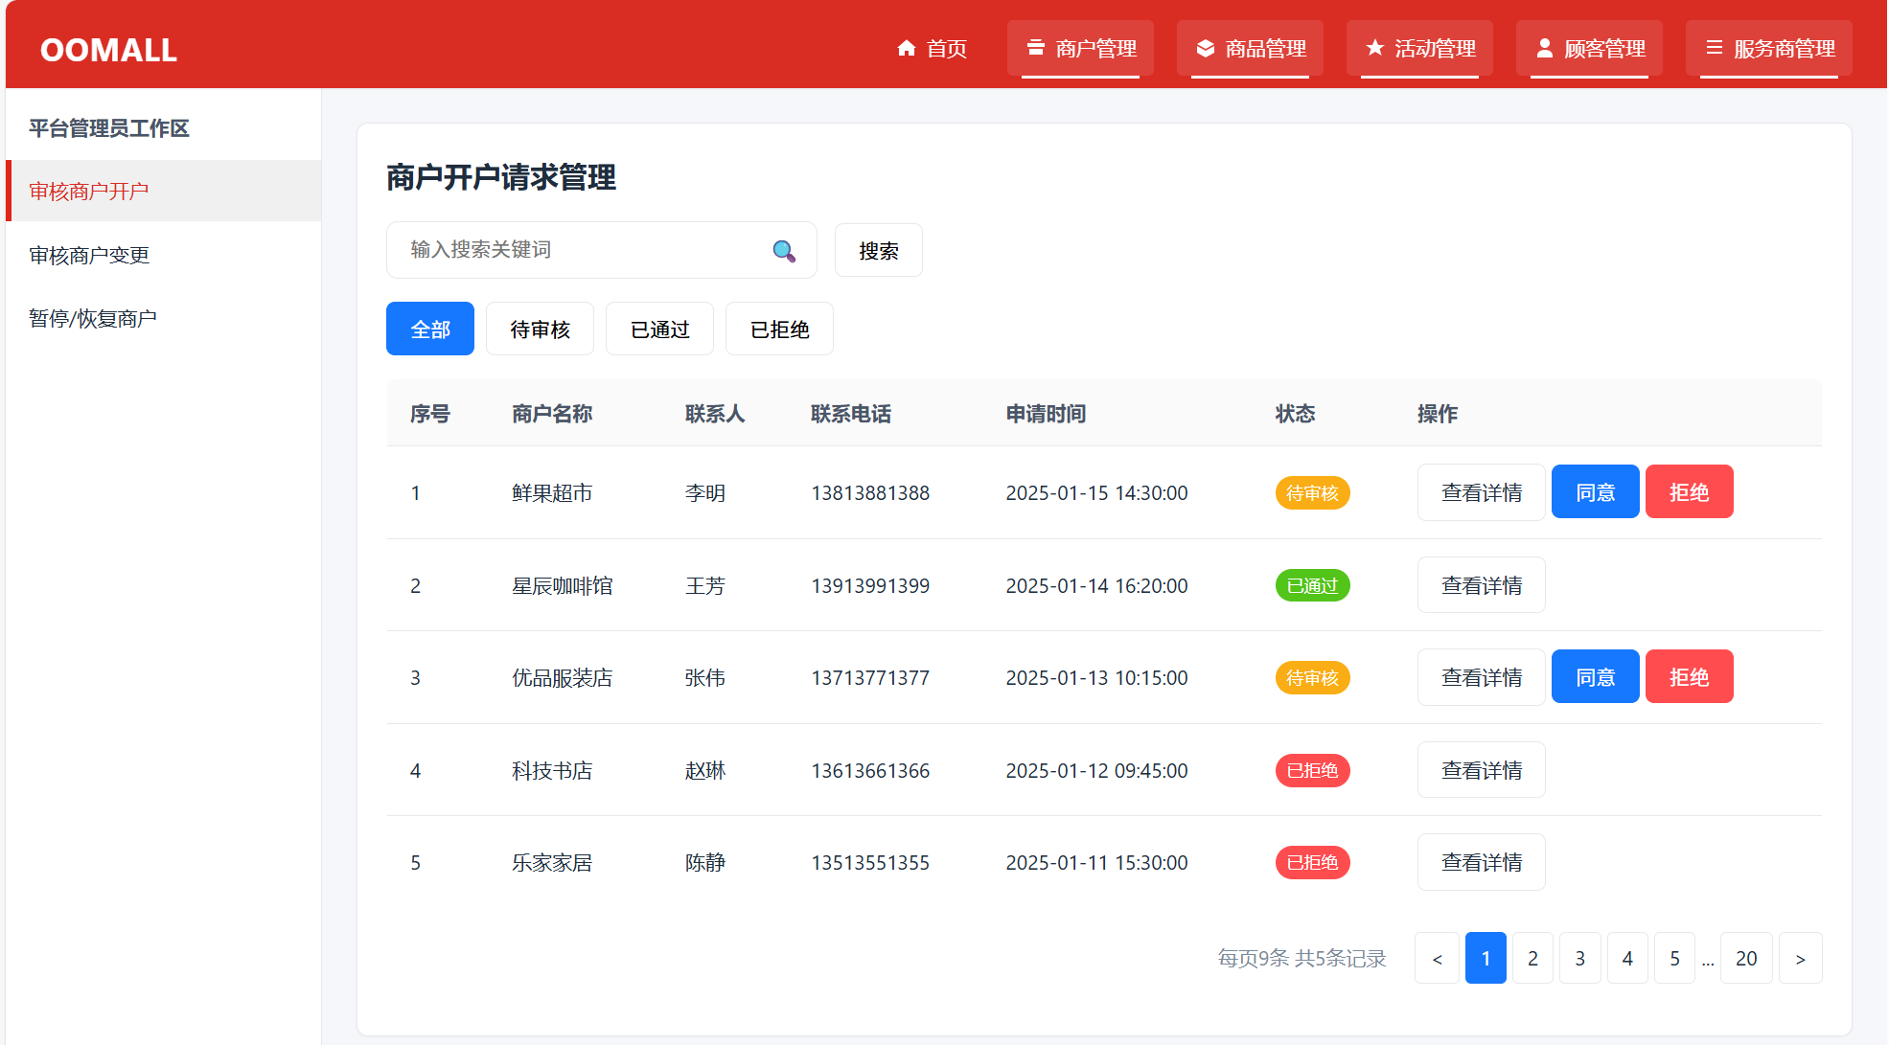
平台管理员—管理商户—审核商户开户
点击此处修改项目名称或添加注释、文献、数据来源等备注信息

Slide 22
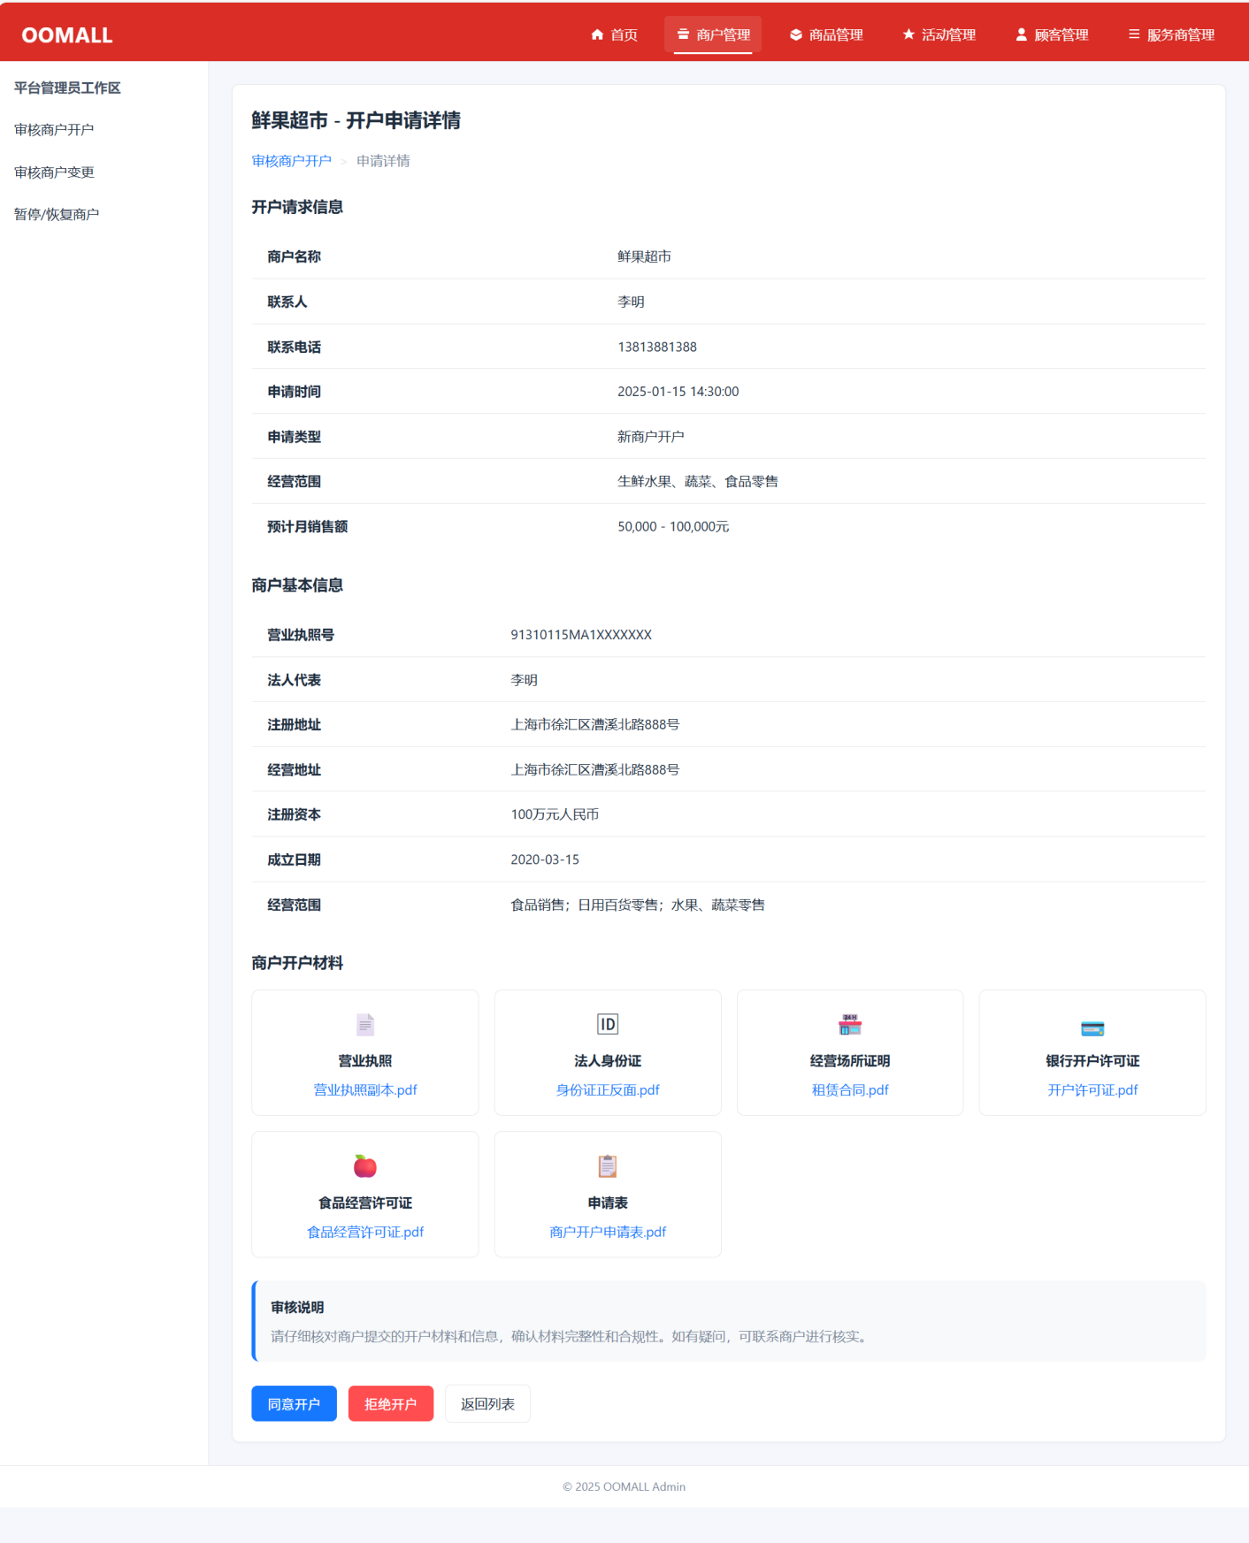
平台管理员—管理商户—审核商户开户
点击此处修改项目名称或添加注释、文献、数据来源等备注信息

Slide 23
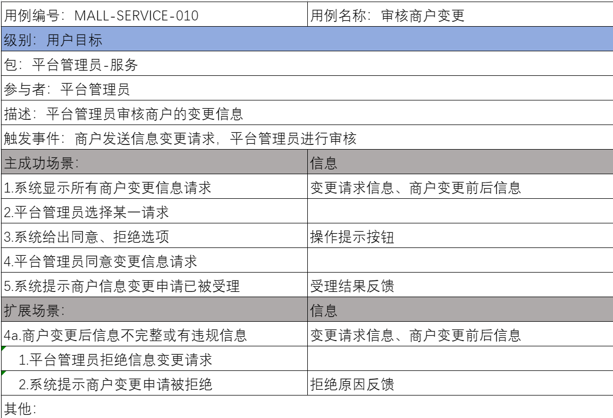
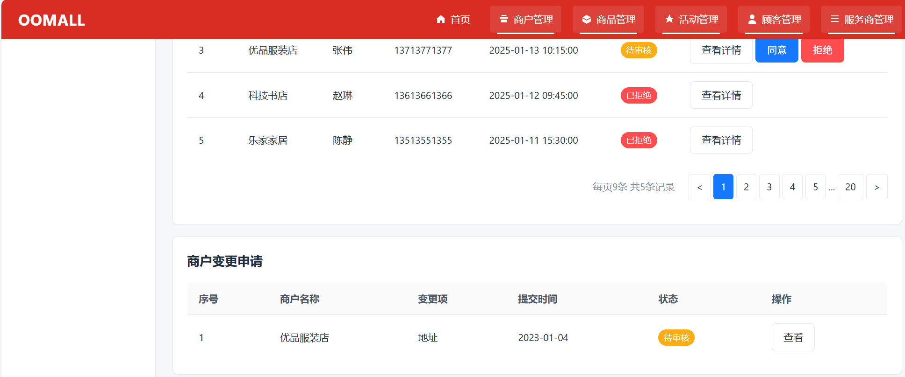
平台管理员—管理商户—审核商户变更
点击此处修改项目名称或添加注释、文献、数据来源等备注信息

Slide 24
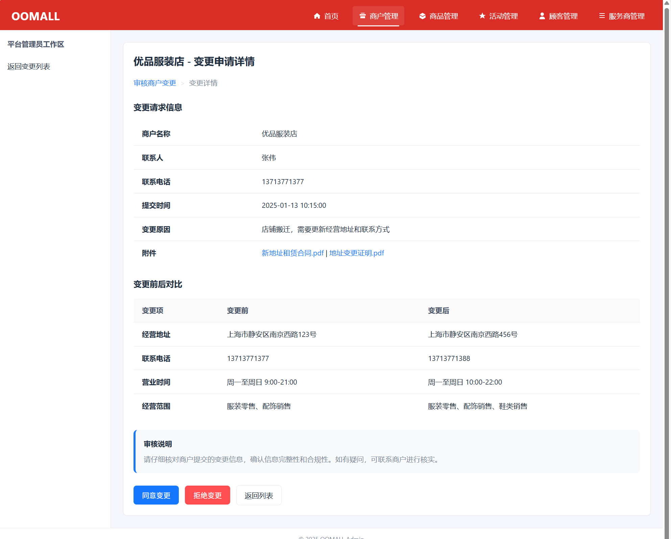
平台管理员—管理商户—审核商户变更
点击此处修改项目名称或添加注释、文献、数据来源等备注信息

Slide 25
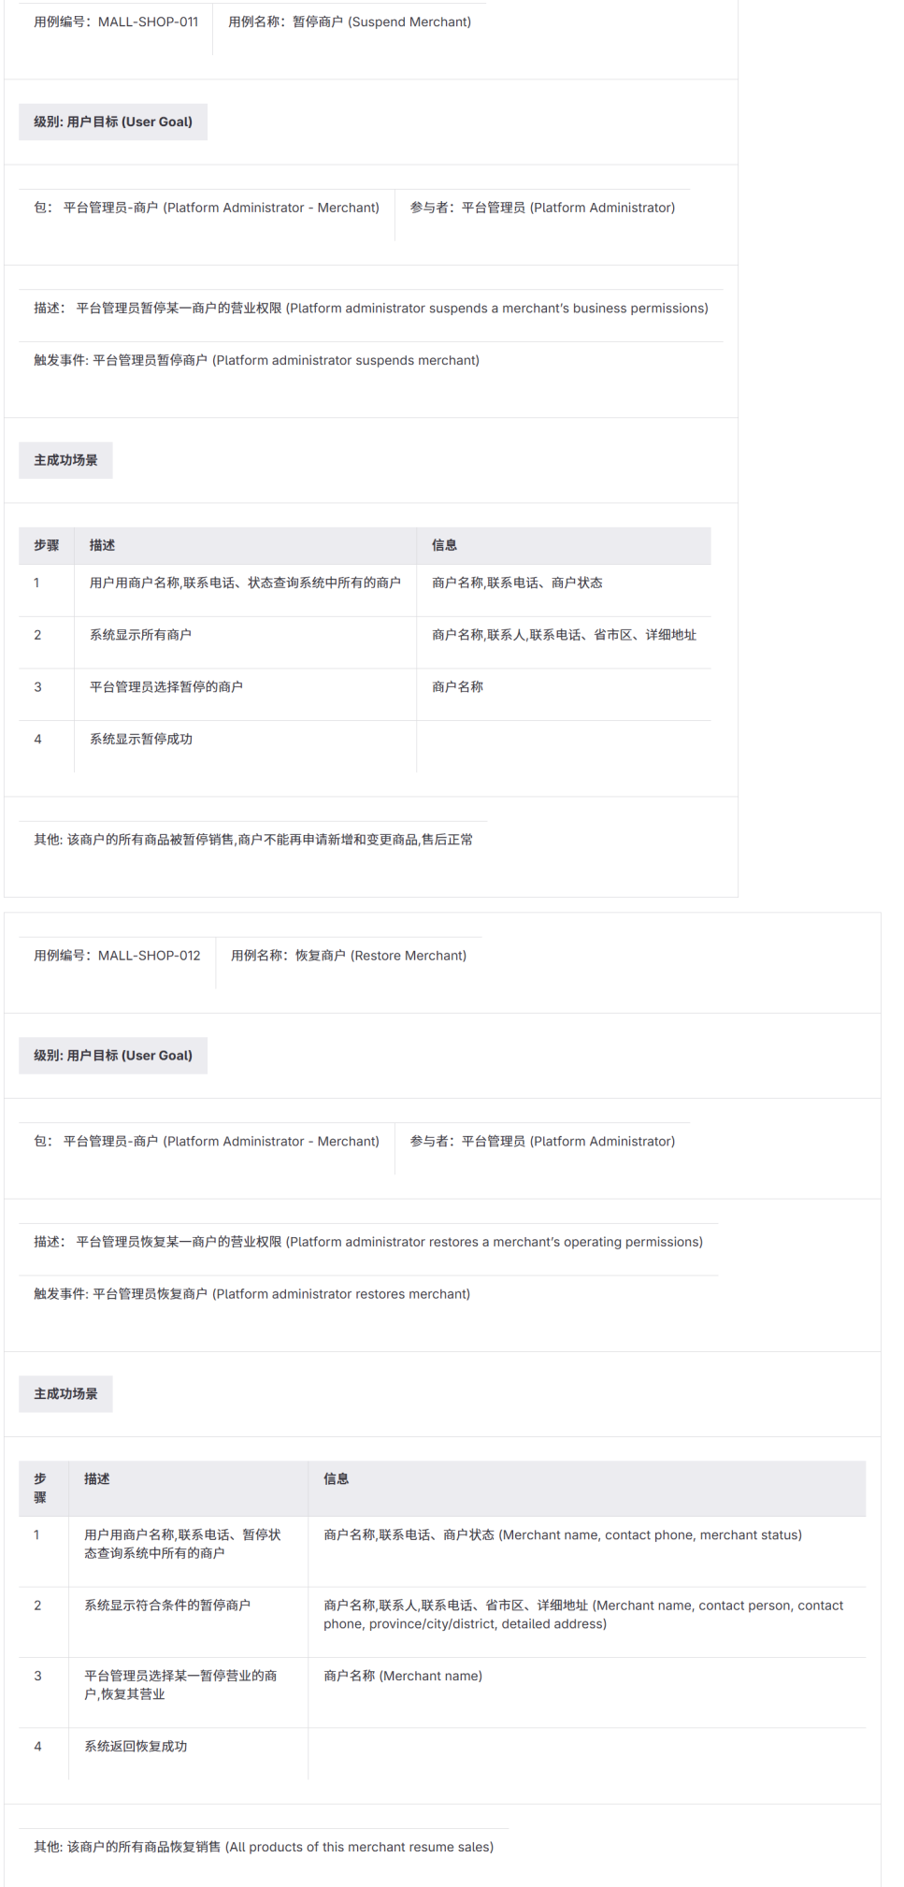
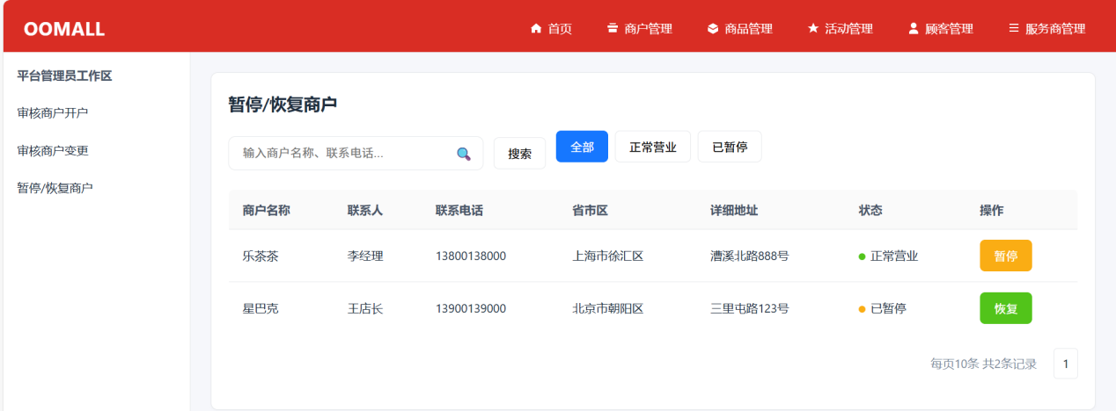
平台管理员—管理商户—暂停/恢复商户
点击此处修改项目名称或添加注释、文献、数据来源等备注信息

Slide 26
平台管理员—管理商户—暂停/恢复商户
点击此处修改项目名称或添加注释、文献、数据来源等备注信息

Slide 27
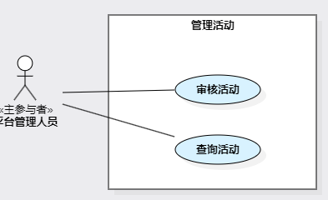
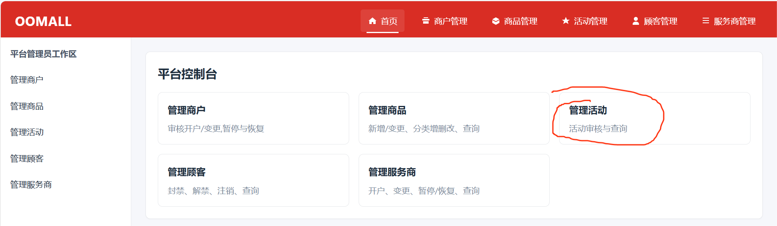
平台管理员——管理活动
点击此处修改项目名称或添加注释、文献、数据来源等备注信息

Slide 28
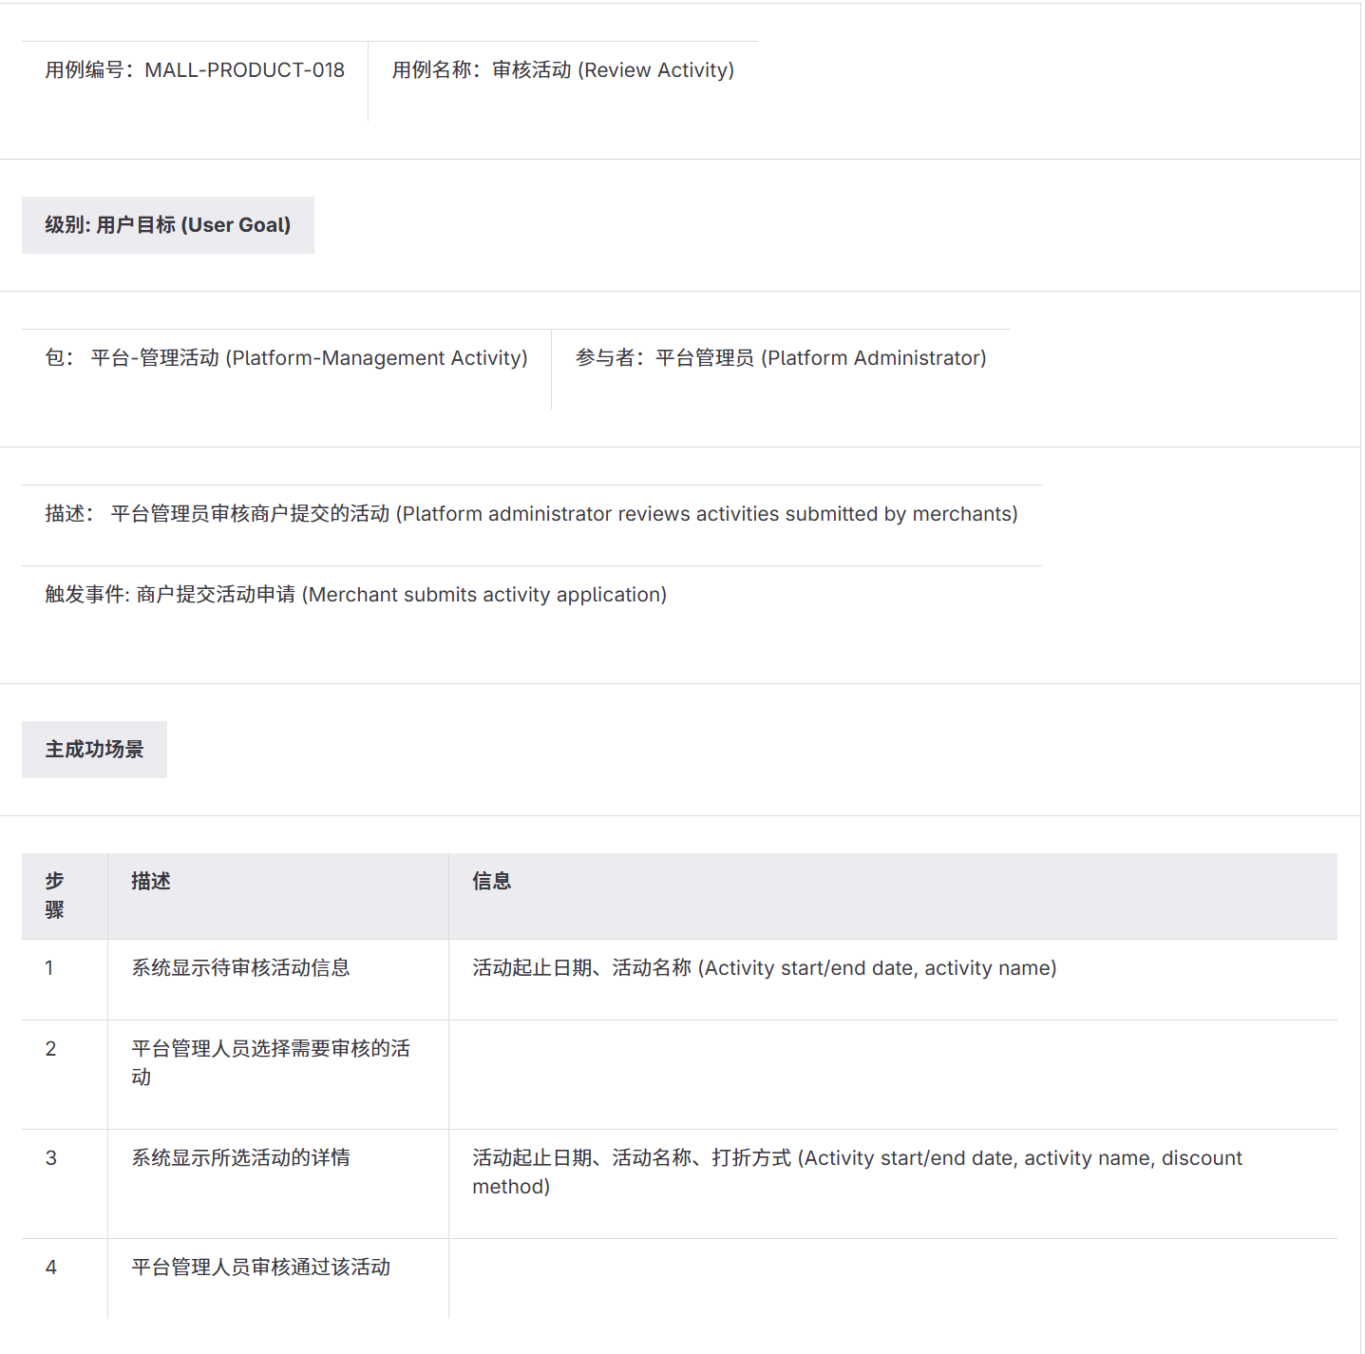
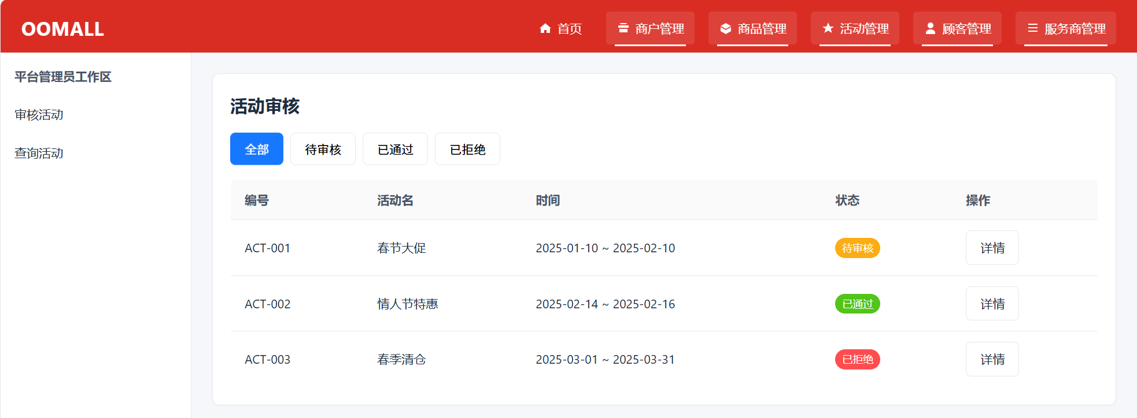
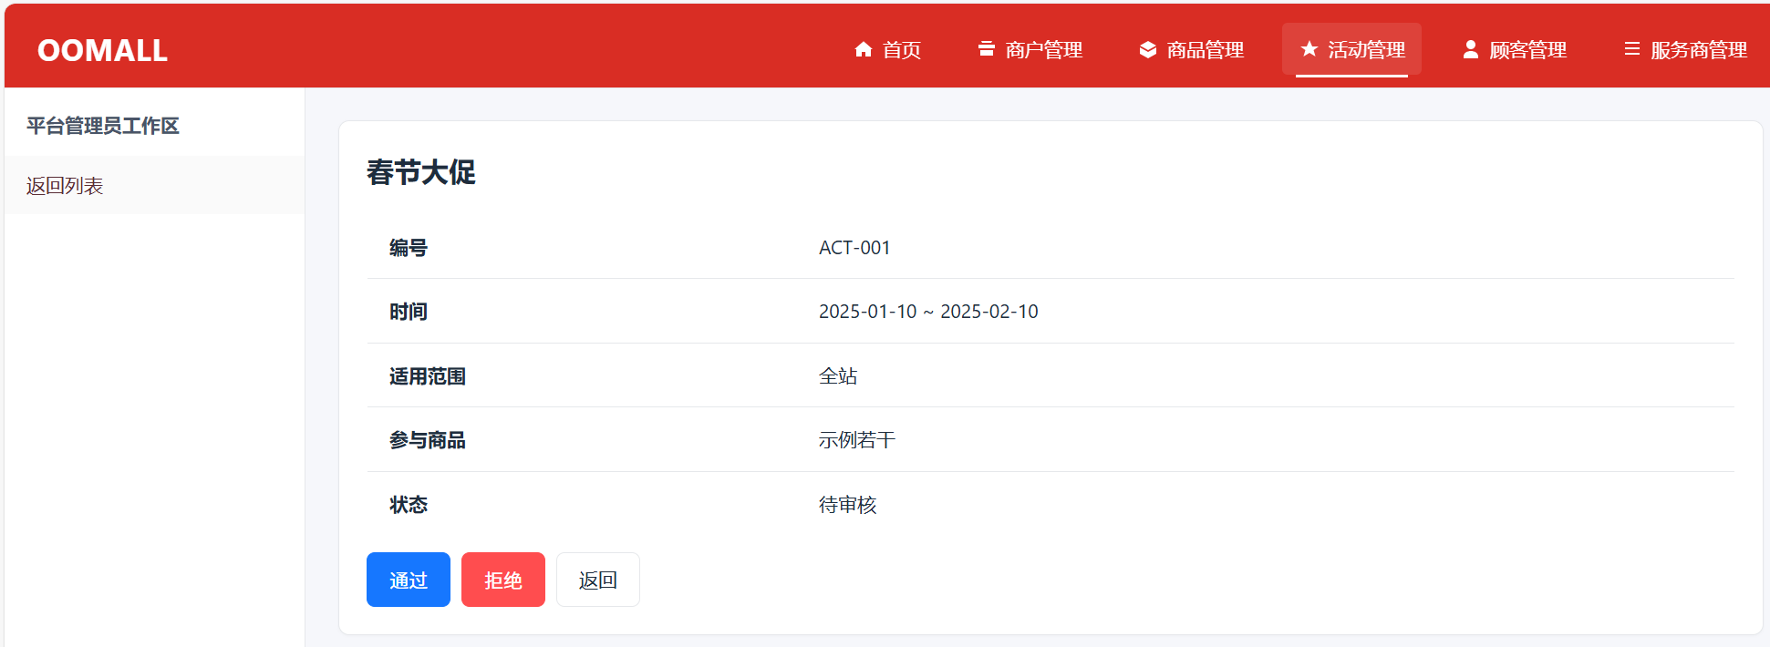
平台管理员—管理活动—审核活动
点击此处修改项目名称或添加注释、文献、数据来源等备注信息

Slide 29
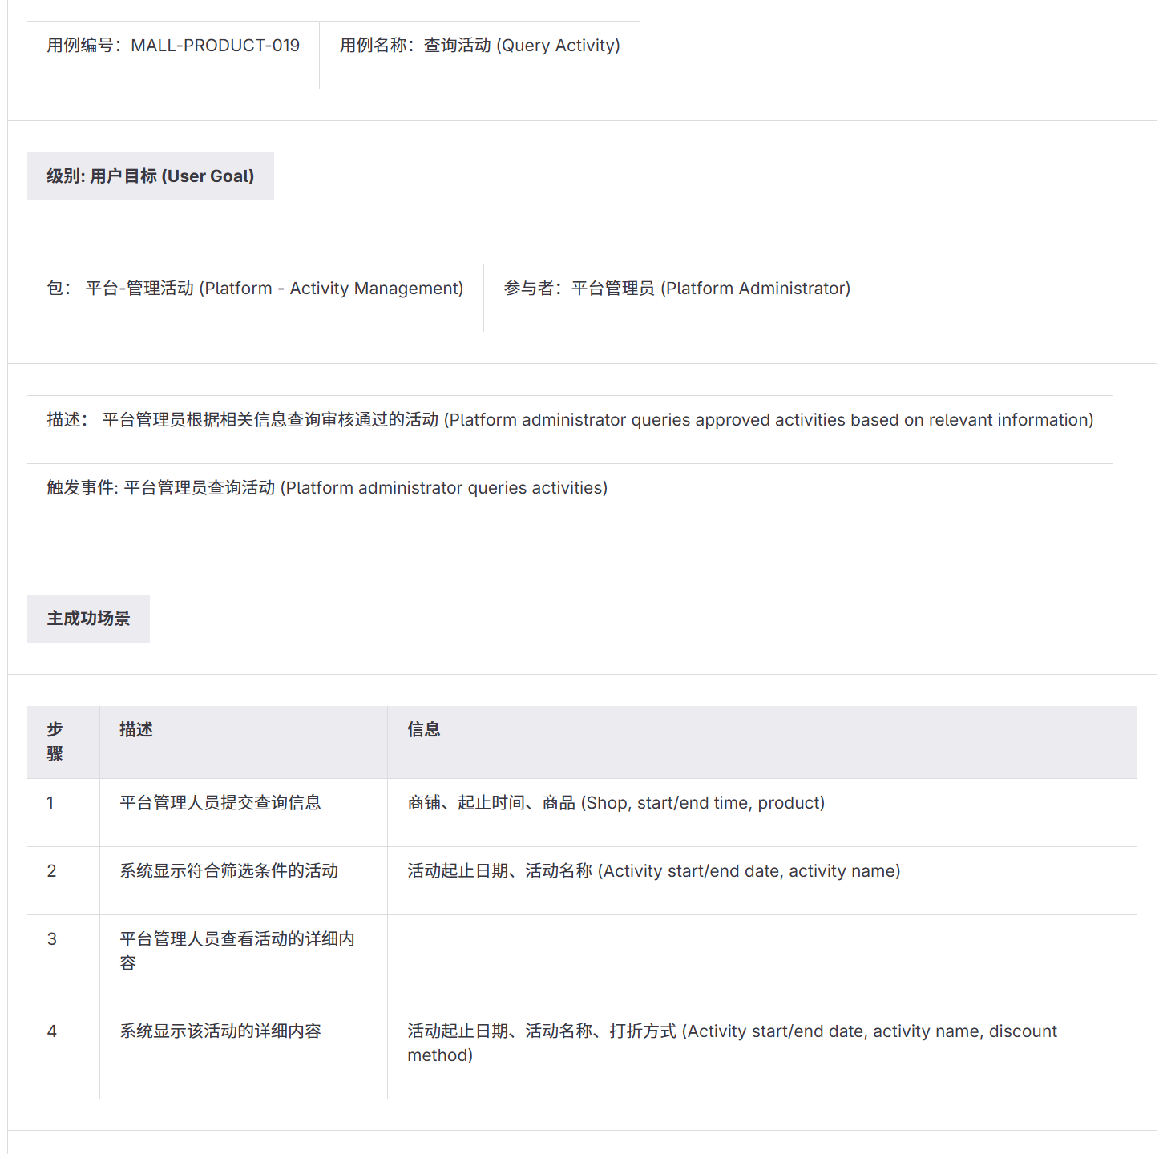
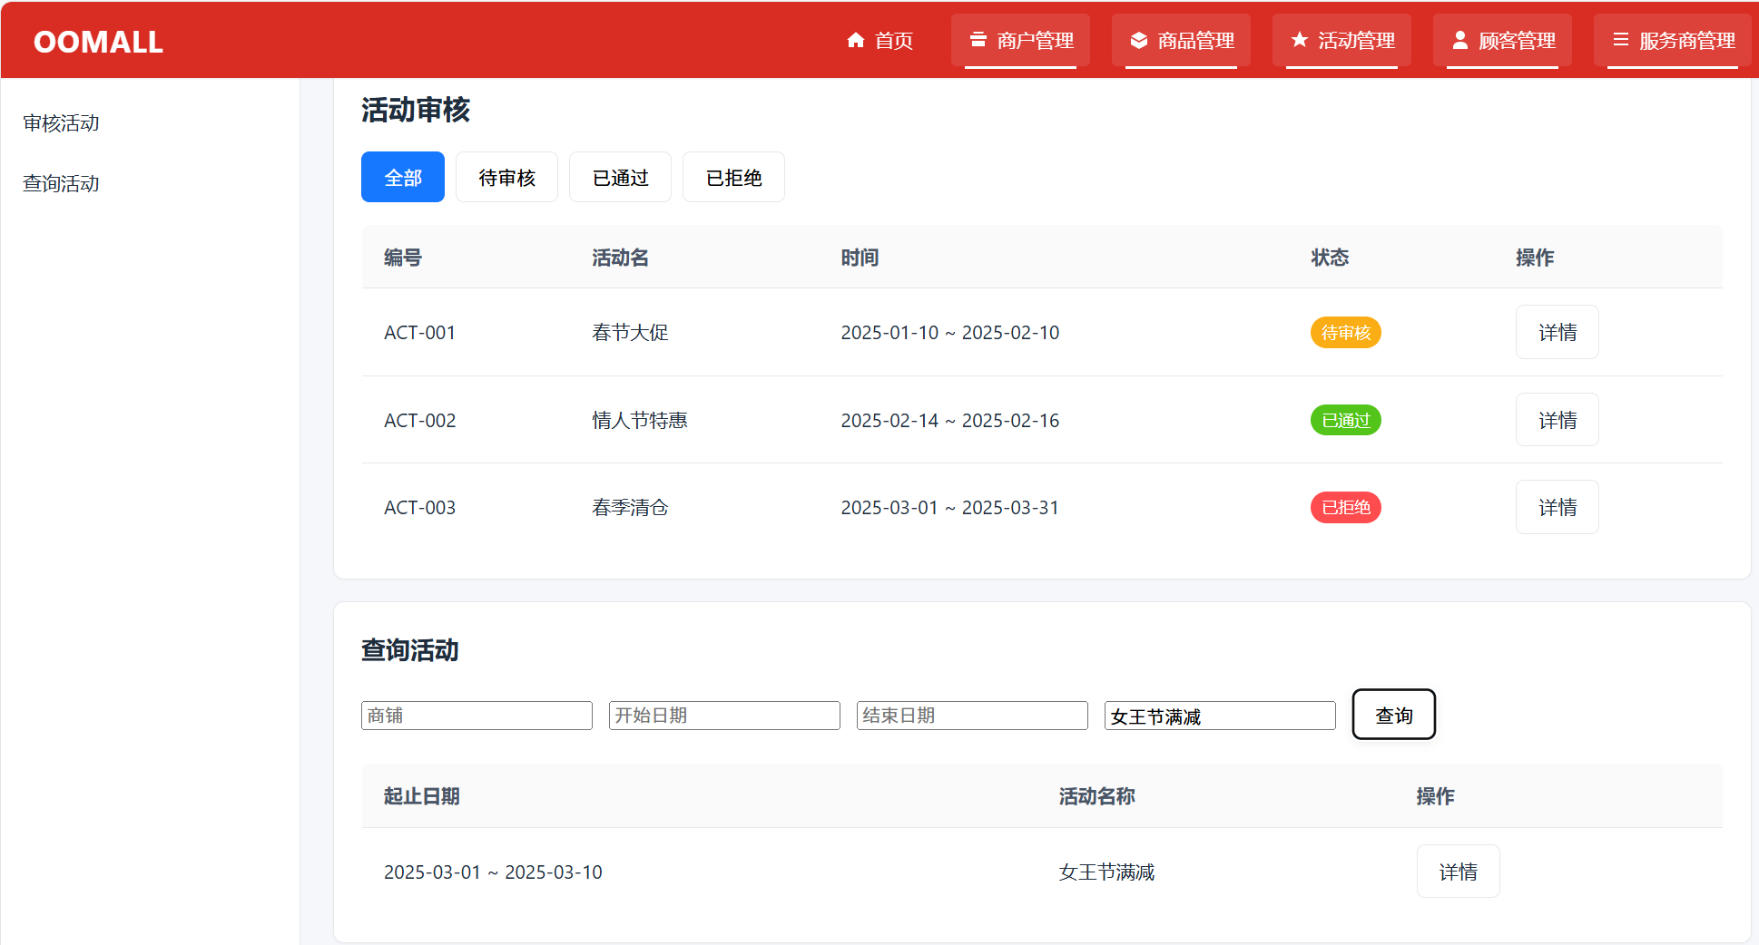
平台管理员—管理活动—查询活动
点击此处修改项目名称或添加注释、文献、数据来源等备注信息

Slide 30
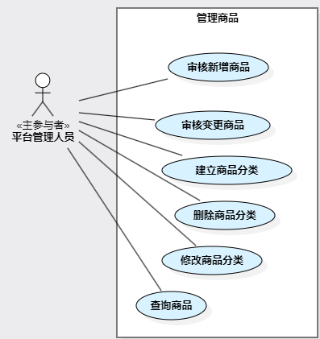
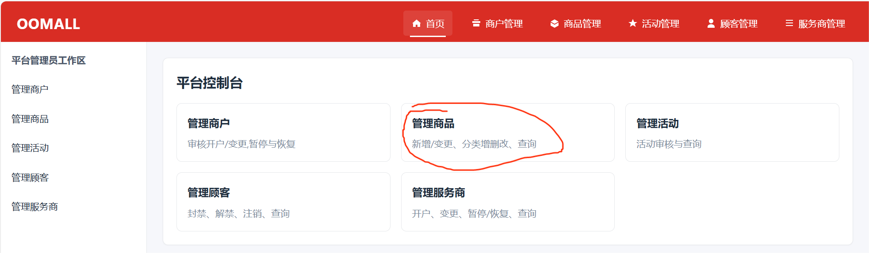
平台管理员——管理商品
点击此处修改项目名称或添加注释、文献、数据来源等备注信息

Slide 31
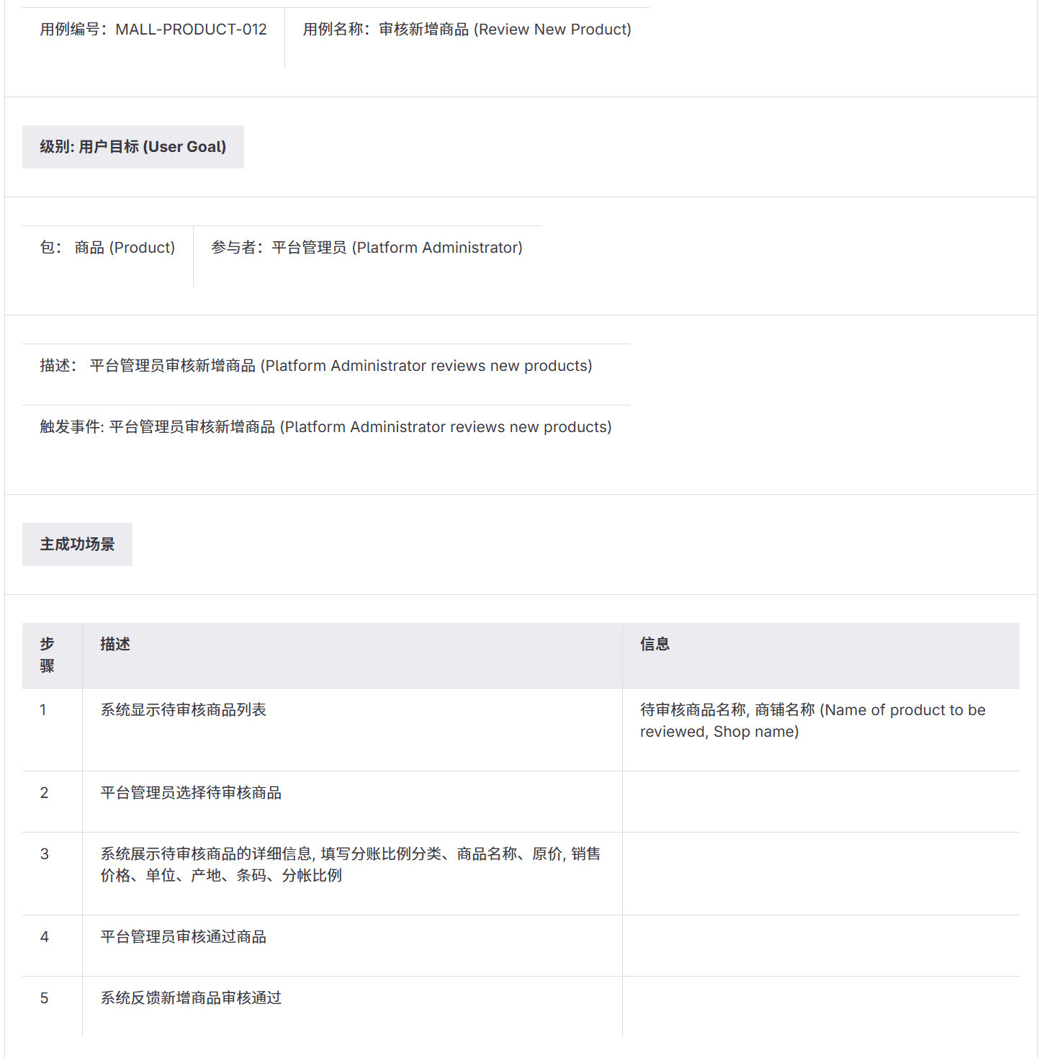
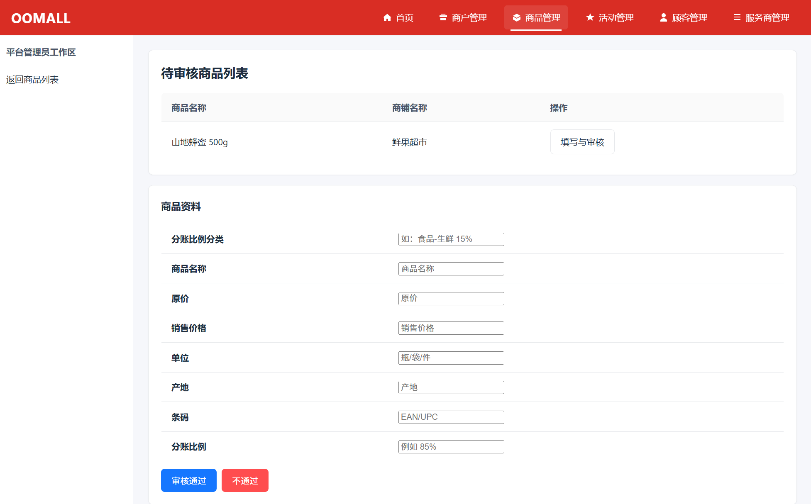
平台管理员—管理商品—审核新增商品
点击此处修改项目名称或添加注释、文献、数据来源等备注信息

Slide 32


平台管理员—管理商品—审核变更商品
点击此处修改项目名称或添加注释、文献、数据来源等备注信息

Slide 33


平台管理员—管理商品—建立商品分类
点击此处修改项目名称或添加注释、文献、数据来源等备注信息

Slide 34

平台管理员—管理商品—删除商品分类
点击此处修改项目名称或添加注释、文献、数据来源等备注信息

Slide 35

平台管理员—管理商品—修改商品分类
点击此处修改项目名称或添加注释、文献、数据来源等备注信息

Slide 36



平台管理员—管理商品—查询商品
点击此处修改项目名称或添加注释、文献、数据来源等备注信息

Slide 37

第二部分
服务商部分
Service

Slide 38


服务商总用例图+主页面
点击此处修改项目名称或添加注释、文献、数据来源等备注信息

Slide 39

服务商——管理服务单用例图
点击此处修改项目名称或添加注释、文献、数据来源等备注信息

Slide 40



服务商—管理服务单—查看服务单
点击此处修改项目名称或添加注释、文献、数据来源等备注信息

Slide 41


服务商—管理服务单—接收服务单
点击此处修改项目名称或添加注释、文献、数据来源等备注信息

Slide 42


服务商—管理服务单—撤销服务单
点击此处修改项目名称或添加注释、文献、数据来源等备注信息

Slide 43


服务商—管理服务单—完成服务单
点击此处修改项目名称或添加注释、文献、数据来源等备注信息

Slide 44


服务商—管理服务单—确认收件
点击此处修改项目名称或添加注释、文献、数据来源等备注信息

Slide 45


服务商—管理服务用例图
点击此处修改项目名称或添加注释、文献、数据来源等备注信息

Slide 46


服务商—管理服务—取消合同
点击此处修改项目名称或添加注释、文献、数据来源等备注信息

Slide 47


服务商—管理服务—确认合同
点击此处修改项目名称或添加注释、文献、数据来源等备注信息

Slide 48

服务商—管理服务—订立合同
点击此处修改项目名称或添加注释、文献、数据来源等备注信息

Slide 49

服务商—管理服务—暂停合同
点击此处修改项目名称或添加注释、文献、数据来源等备注信息

Slide 50

服务商—管理服务—恢复合同
点击此处修改项目名称或添加注释、文献、数据来源等备注信息

Slide 51


服务商—账户管理—申请服务商账户
点击此处修改项目名称或添加注释、文献、数据来源等备注信息

Slide 52

服务商—账户管理—申请变更账户
点击此处修改项目名称或添加注释、文献、数据来源等备注信息

Slide 53
请老师批评指正 ！

